Slide 1
SMART Incident
SMART Incident
SMART Observation
SMART Observation
SMART Observation
SMART Observation
SMART Patrol
SMART Observation

Slide 2
SMART Incident
SMART Observation
SMART Observation
SMART Observation

Slide 3
Wildlife Health Event
(SMART Incident)
Wildlife
(SMART Category)
Animal
(SMART Category)
Livestock - Domestic Species
(SMART Category)
Site Description
(SMART Category)
Animal
(SMART Category)
Samples
(SMART Record within a SMART Category)
Samples
(SMART Record within a SMART Category)

Slide 4
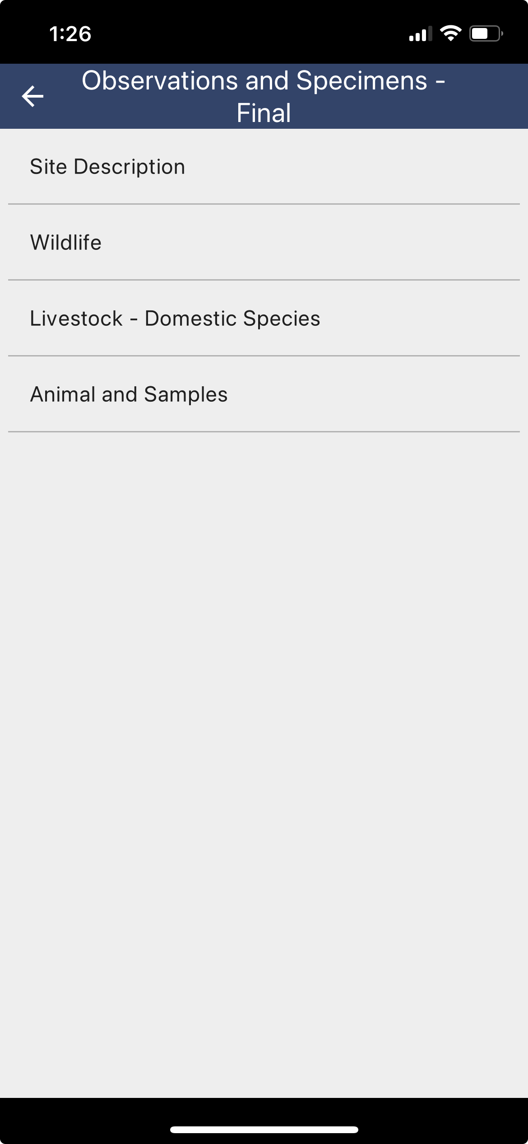

Slide 5
Carcasses found on the southern shore of a pond
Pesticide
Pollution
Sampled Duck
Waterfowl
Species
SMART Incident
Site Description
Animal and Samples Category
Wildlife Category

Slide 6
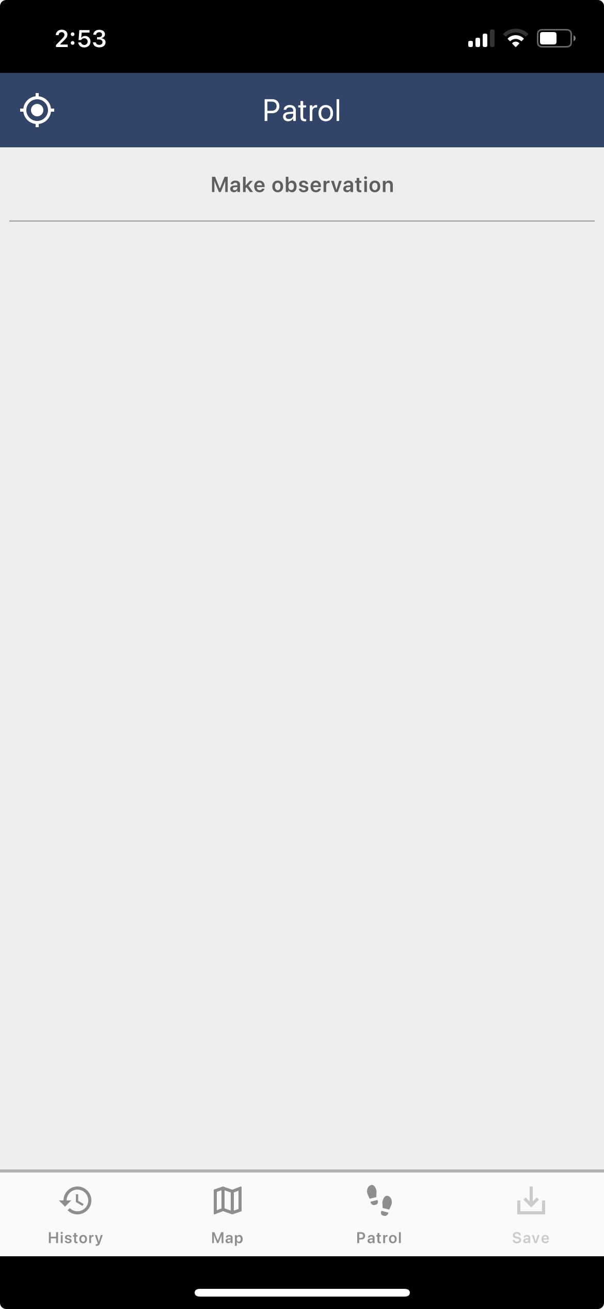
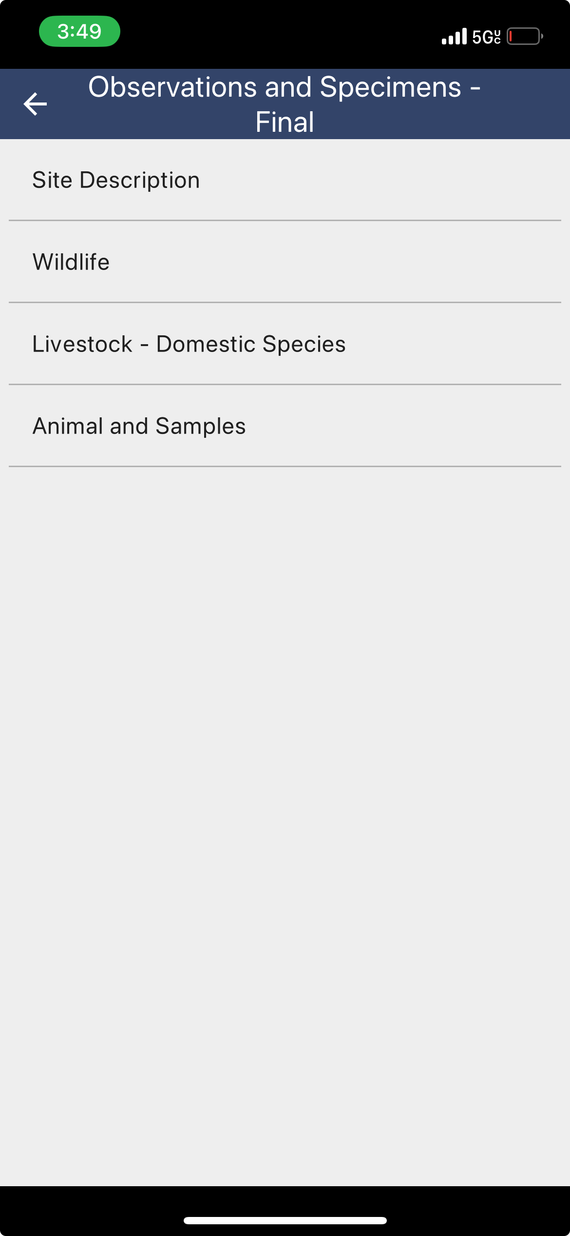

Slide 7
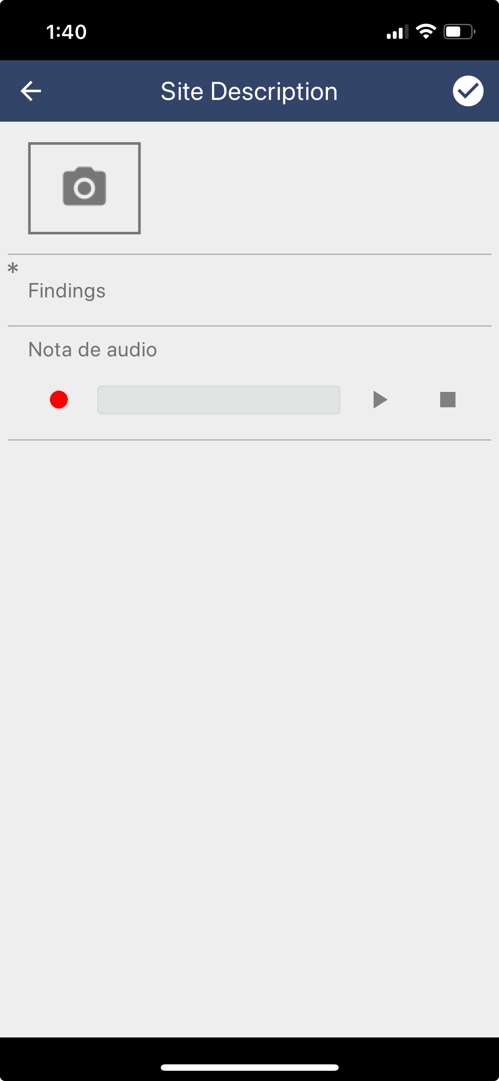
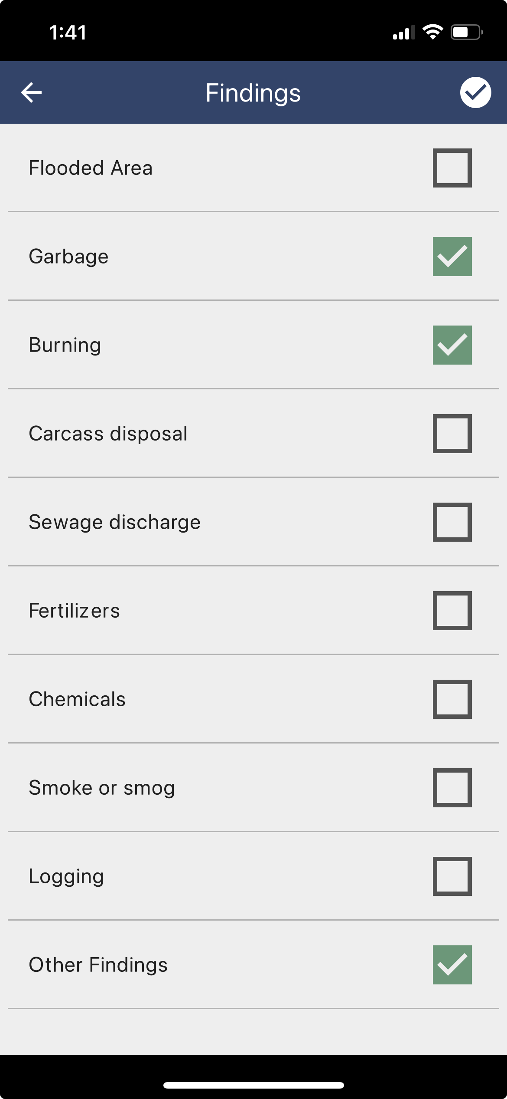
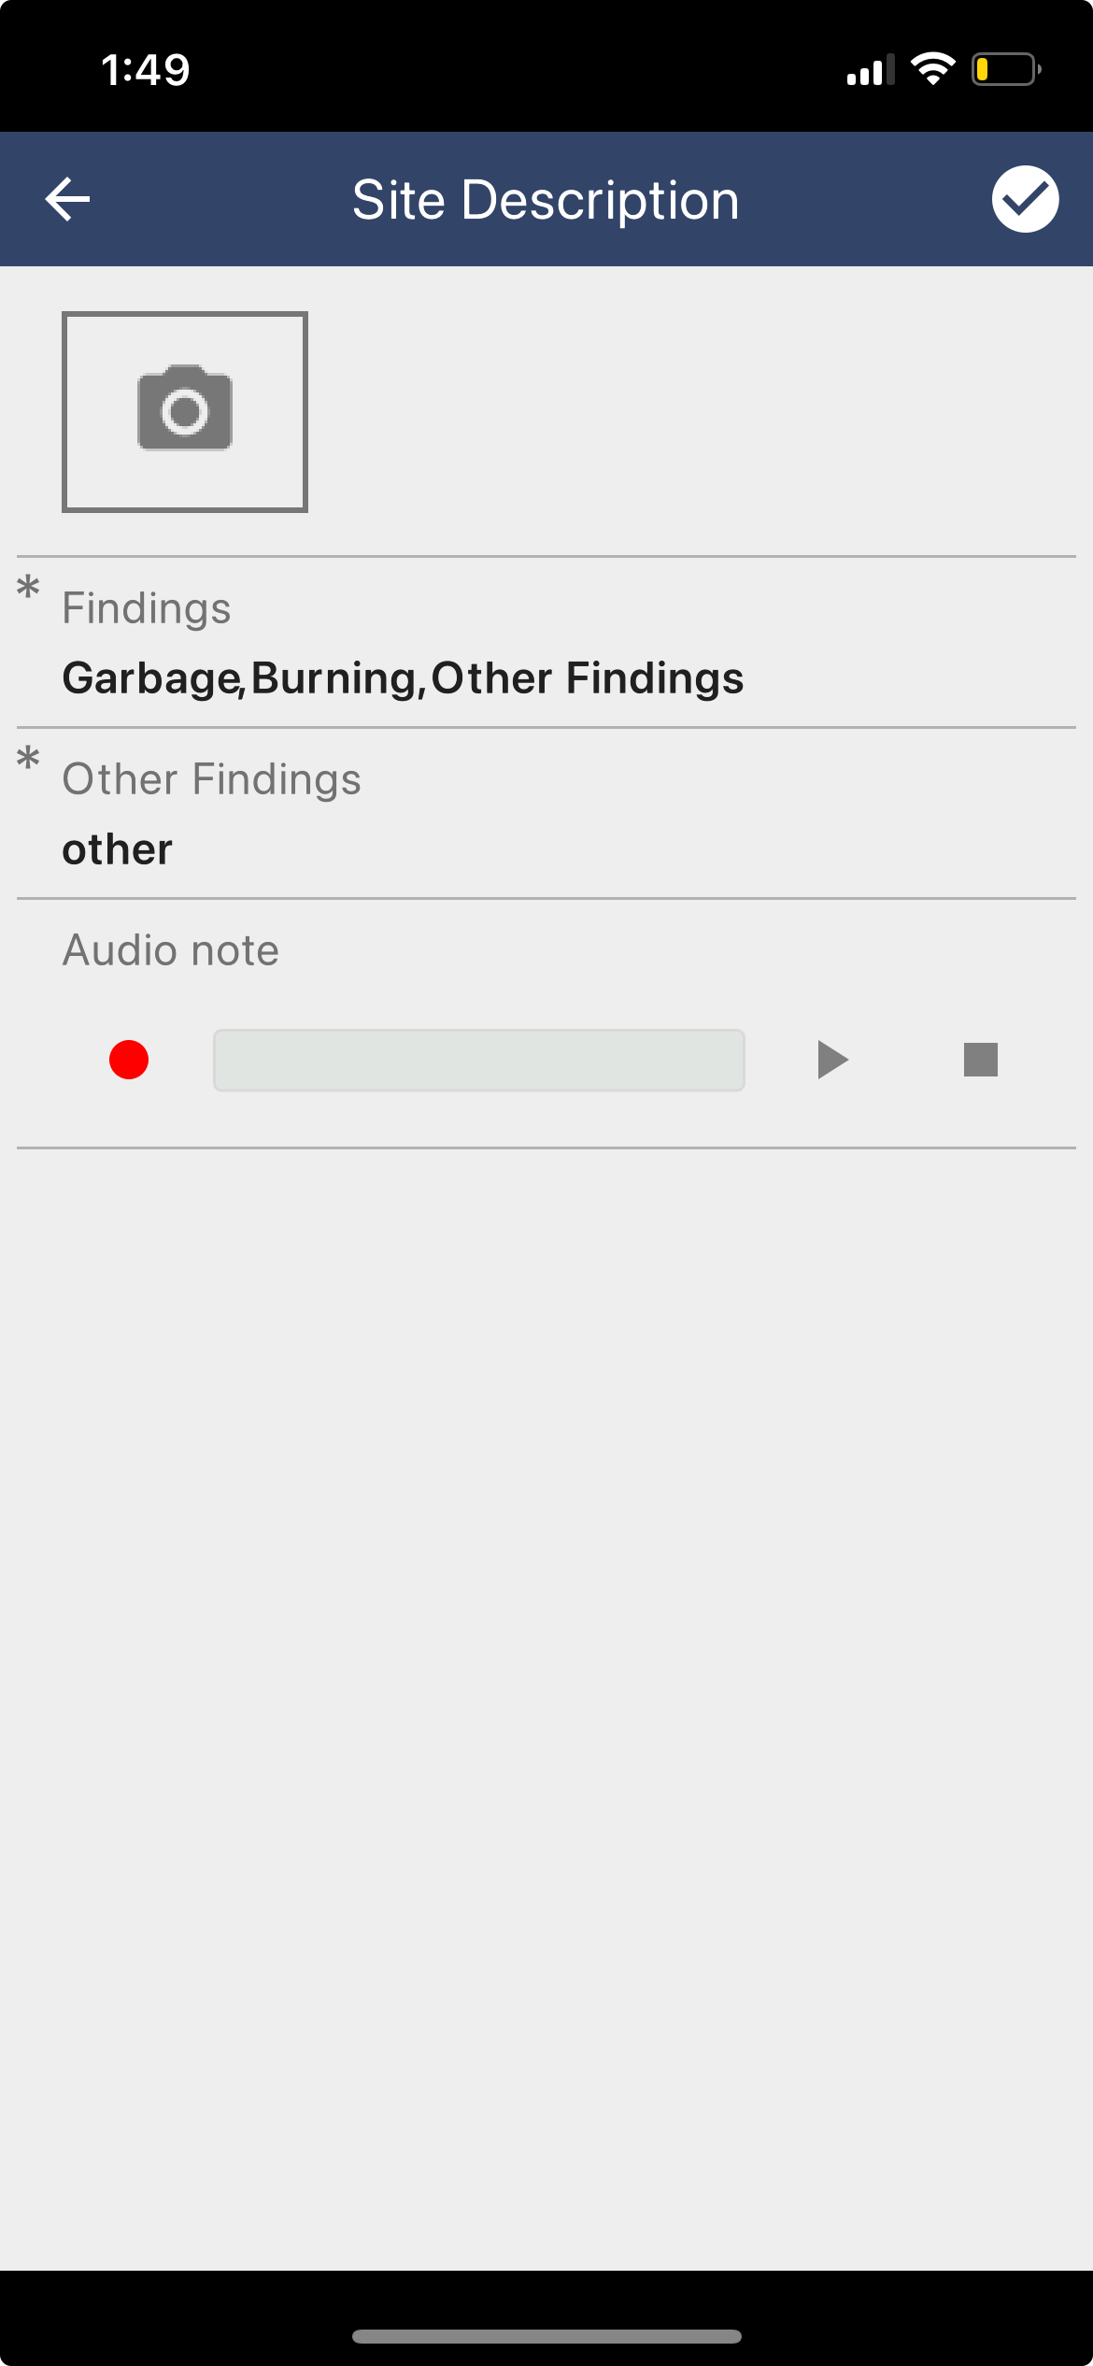

Slide 8
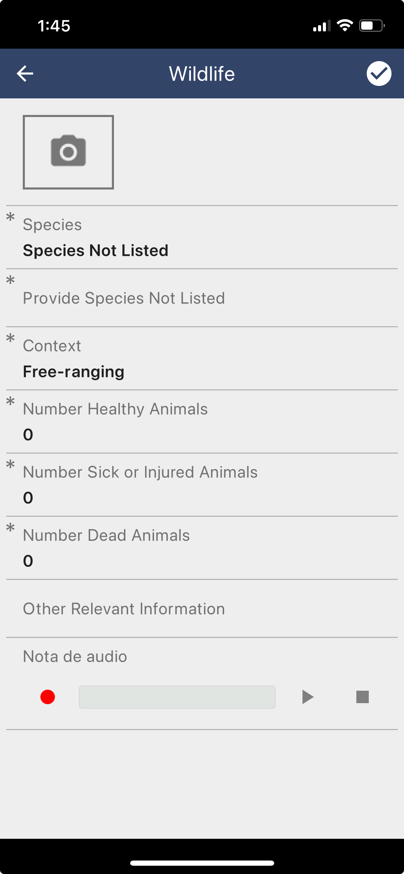

Slide 11
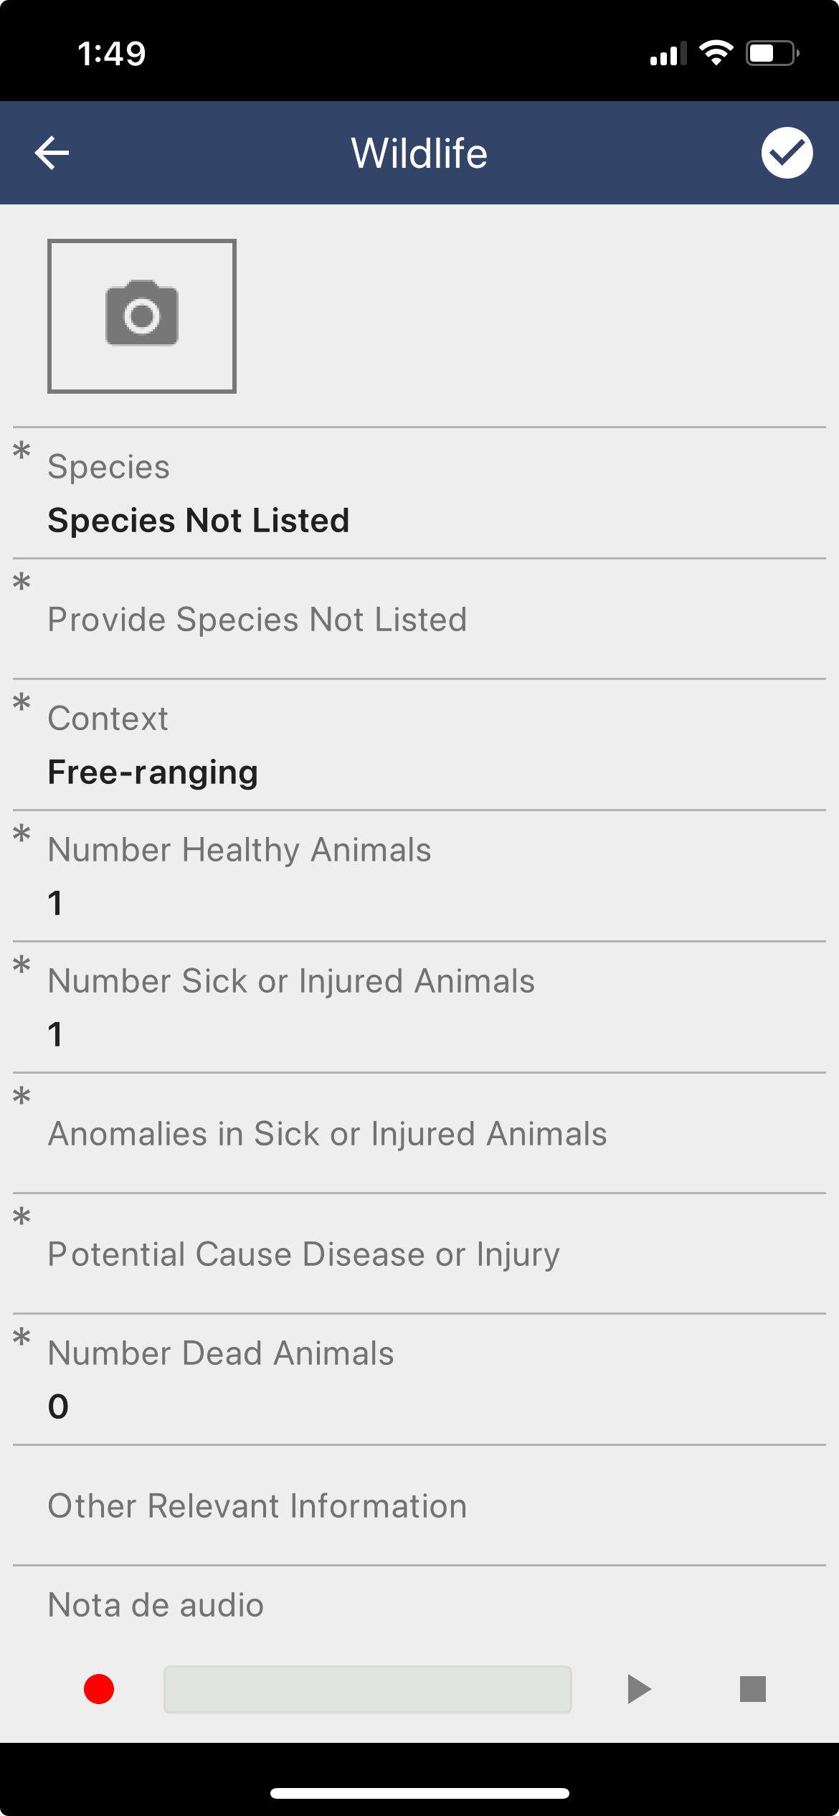

Slide 12
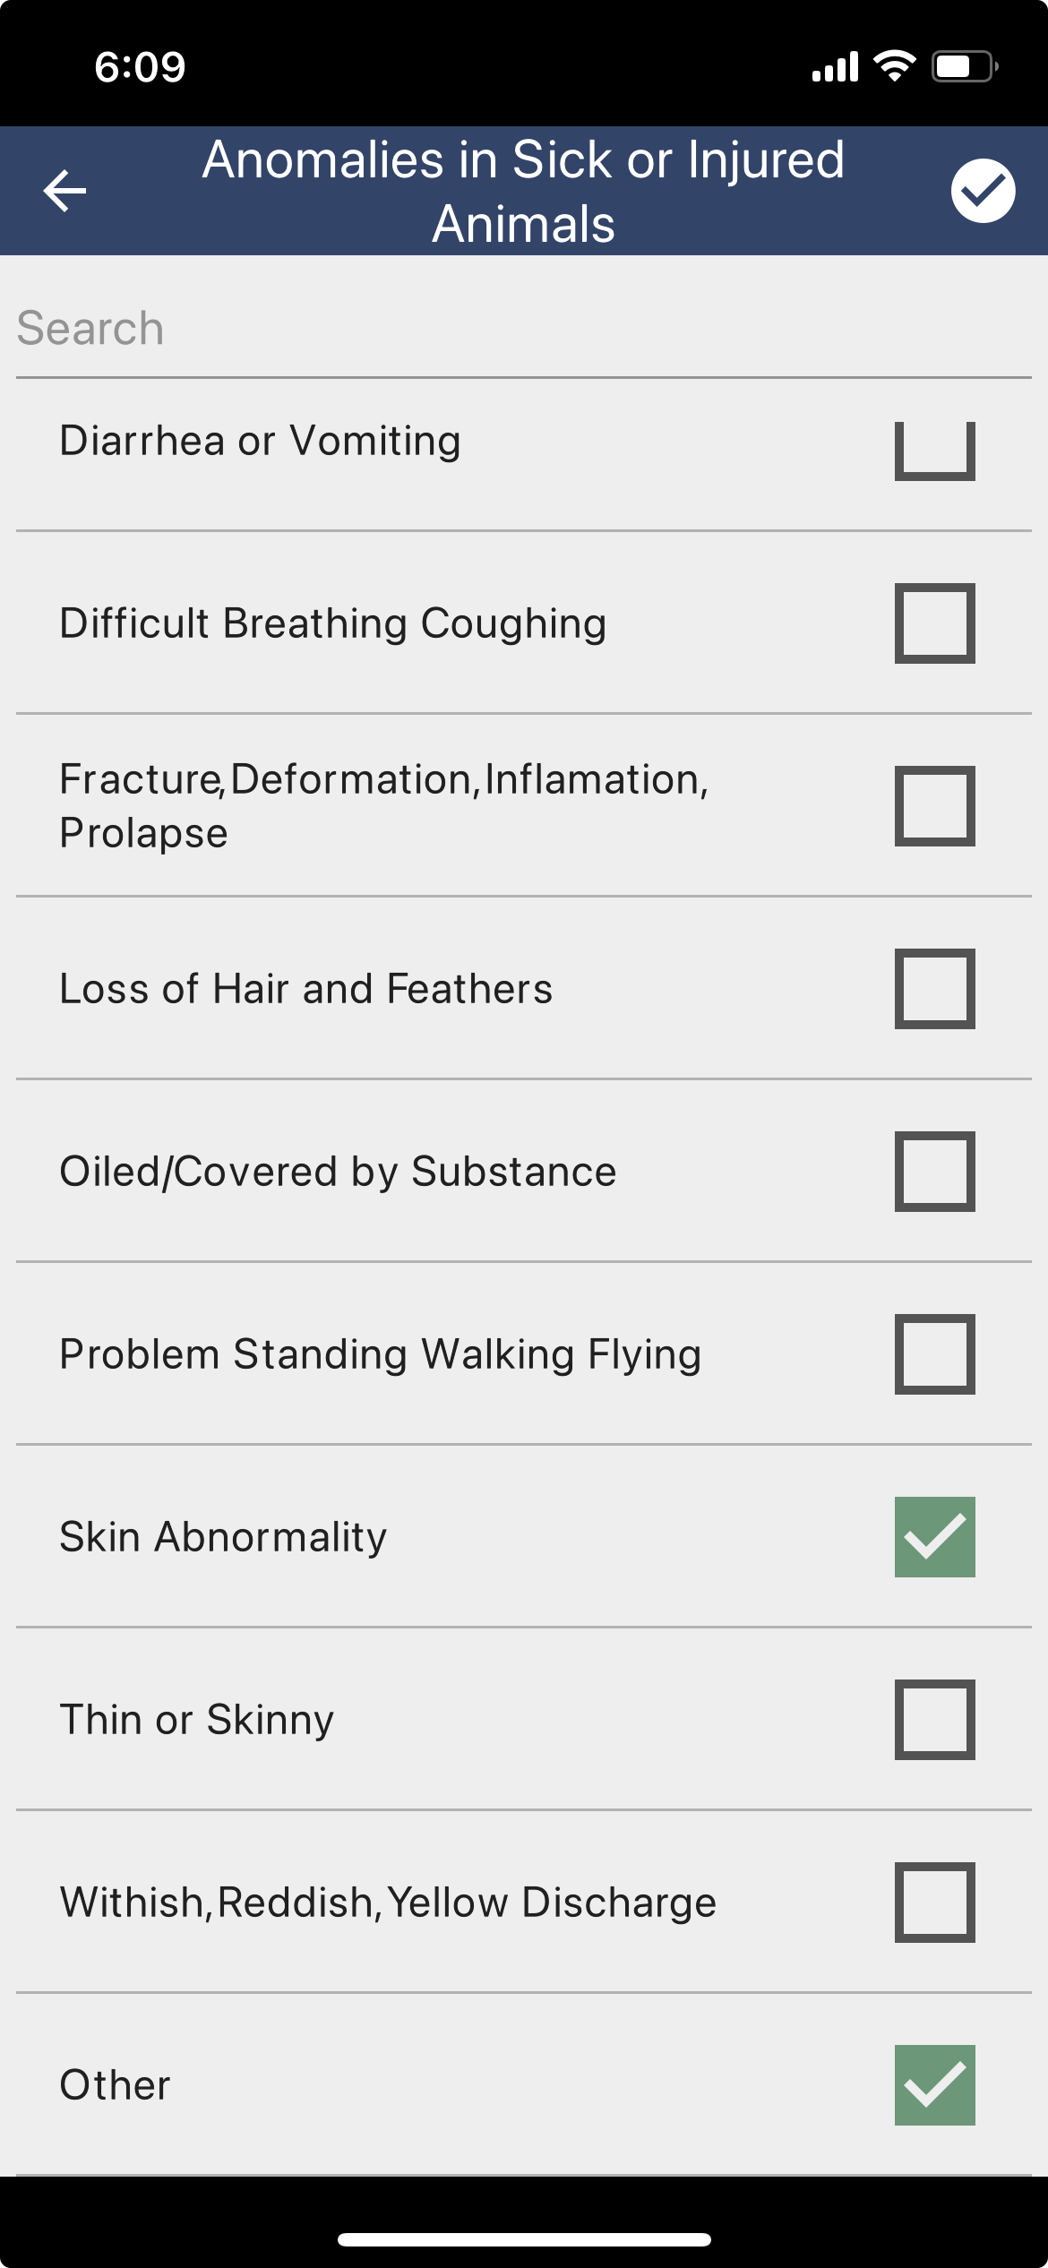
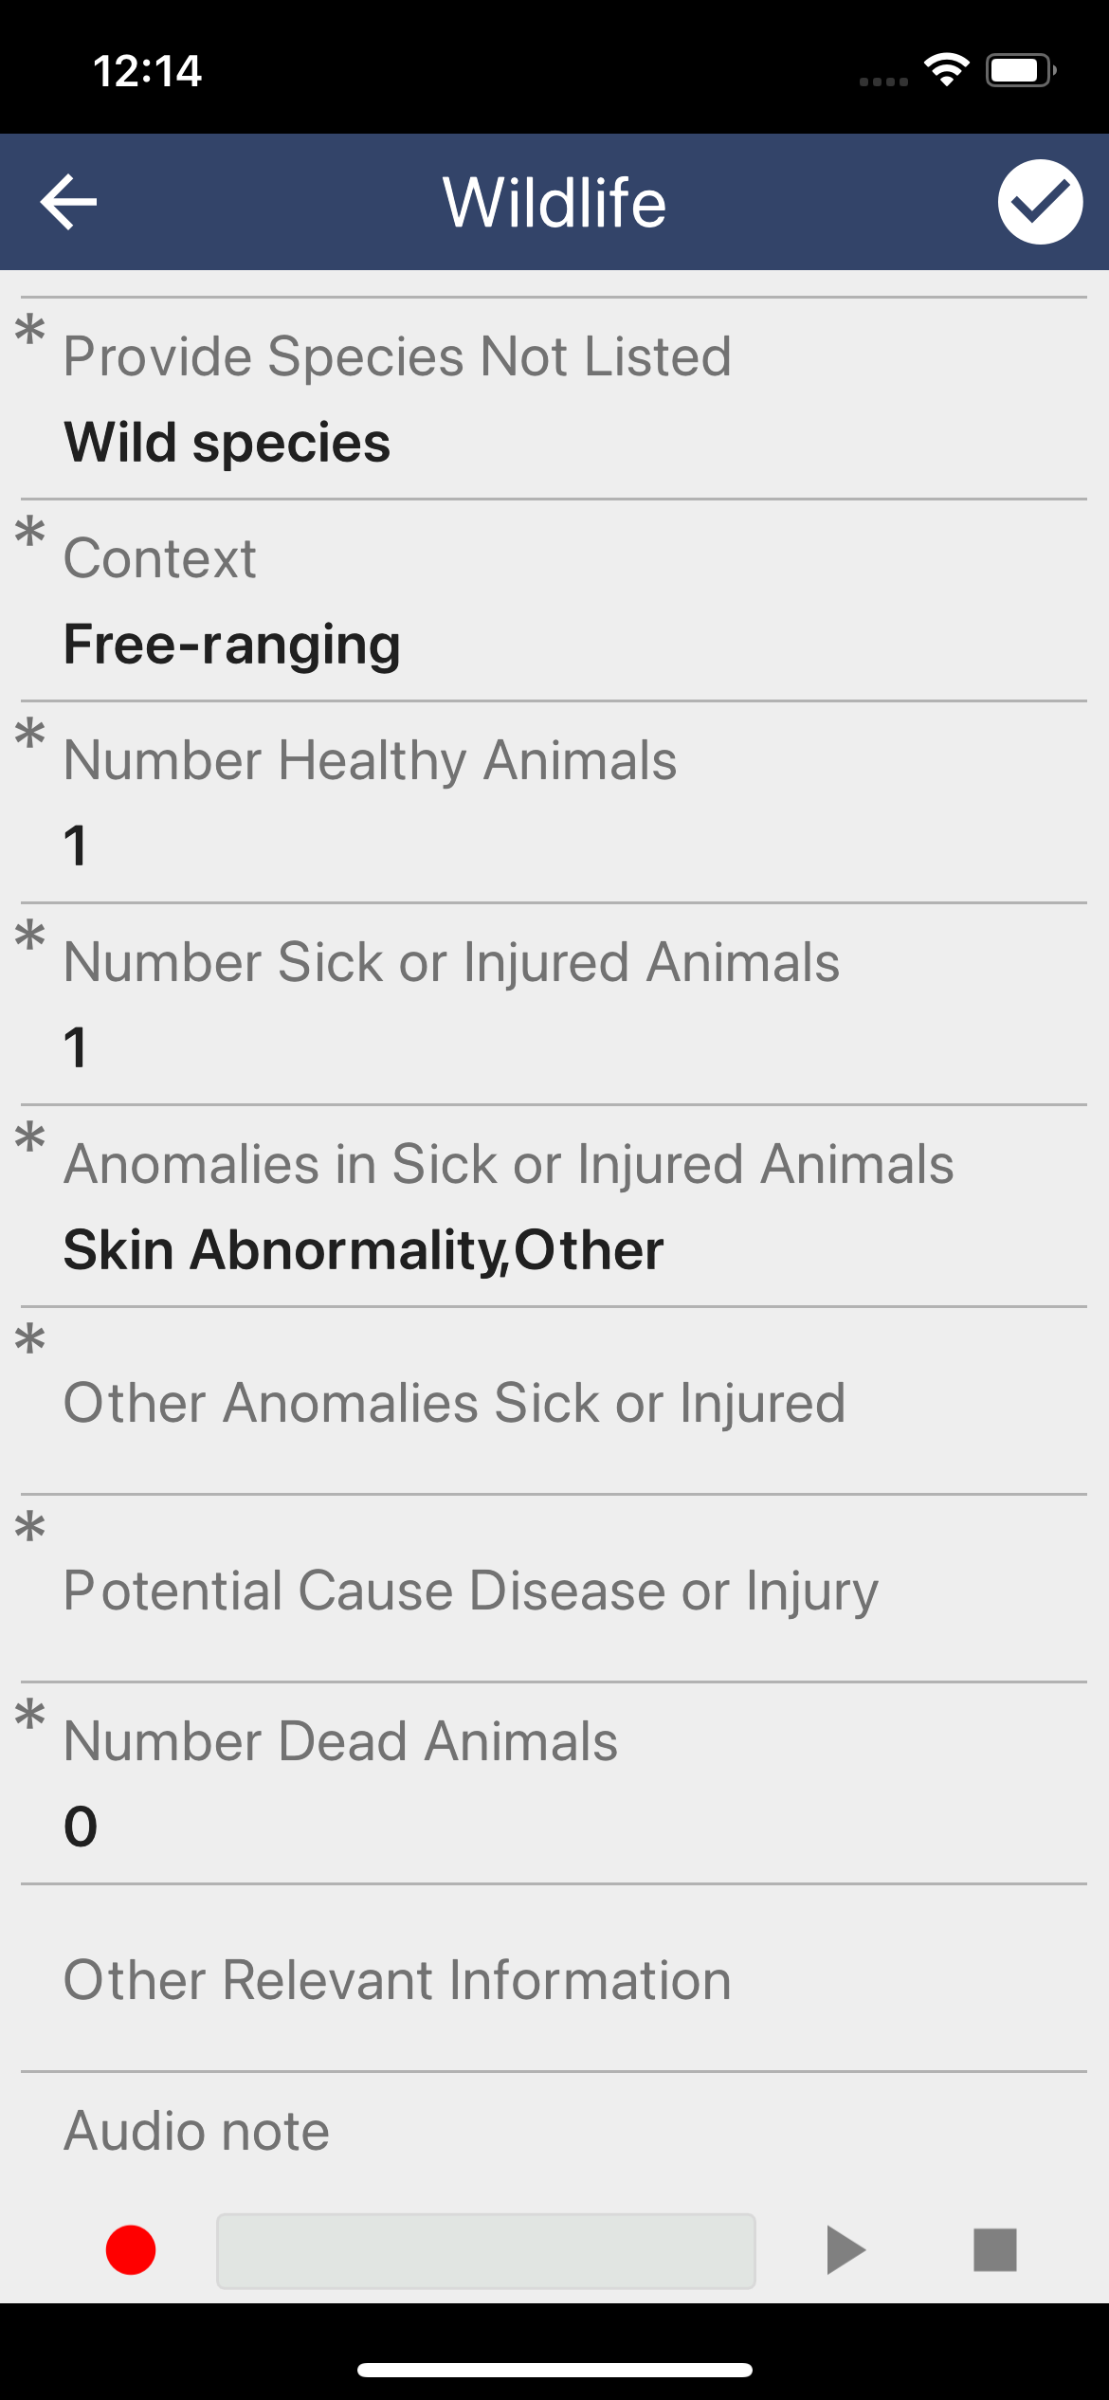
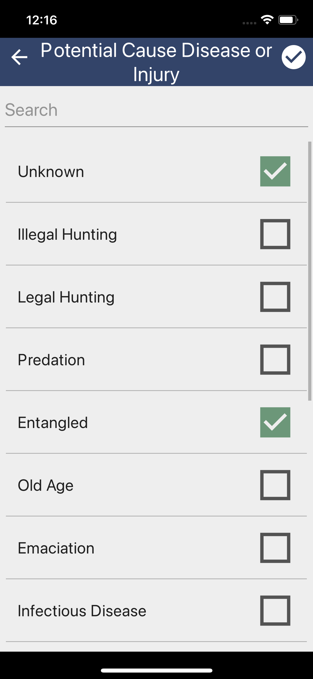

Slide 13
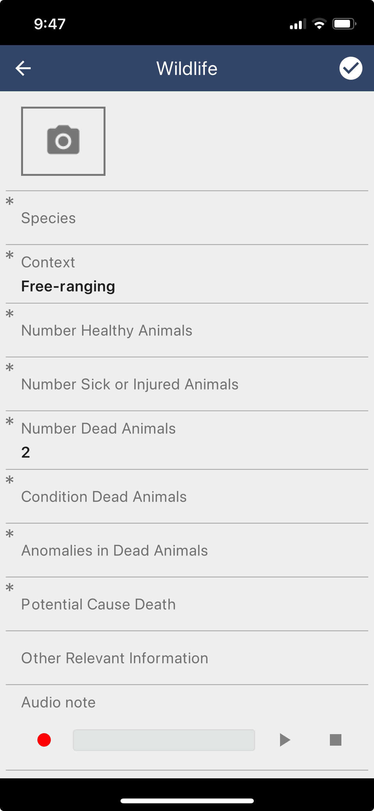
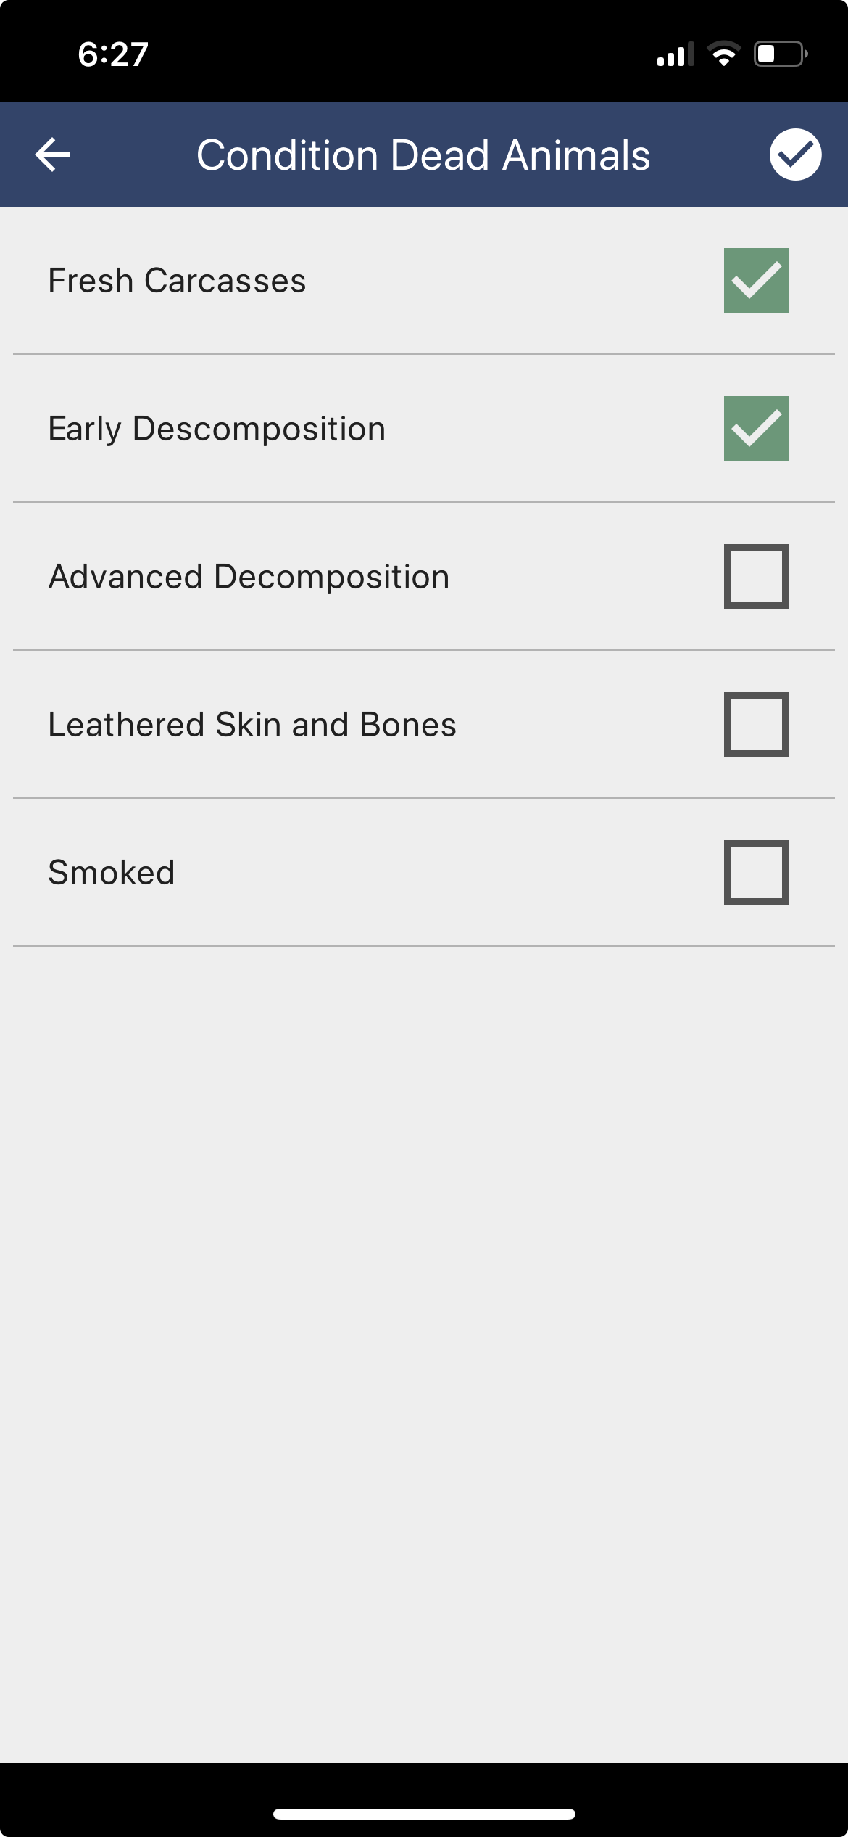
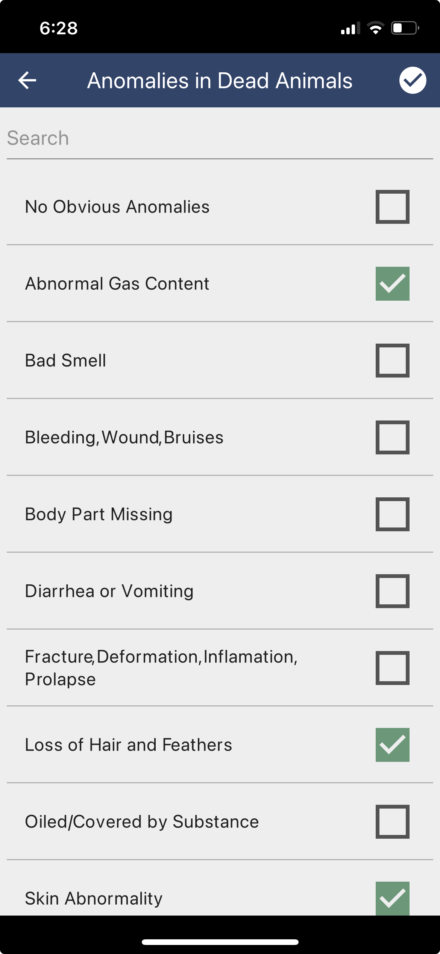
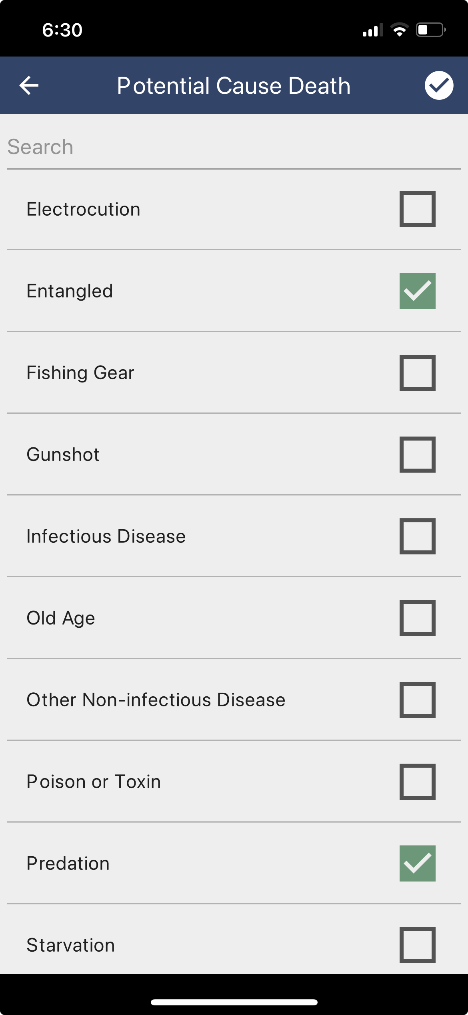

Slide 15
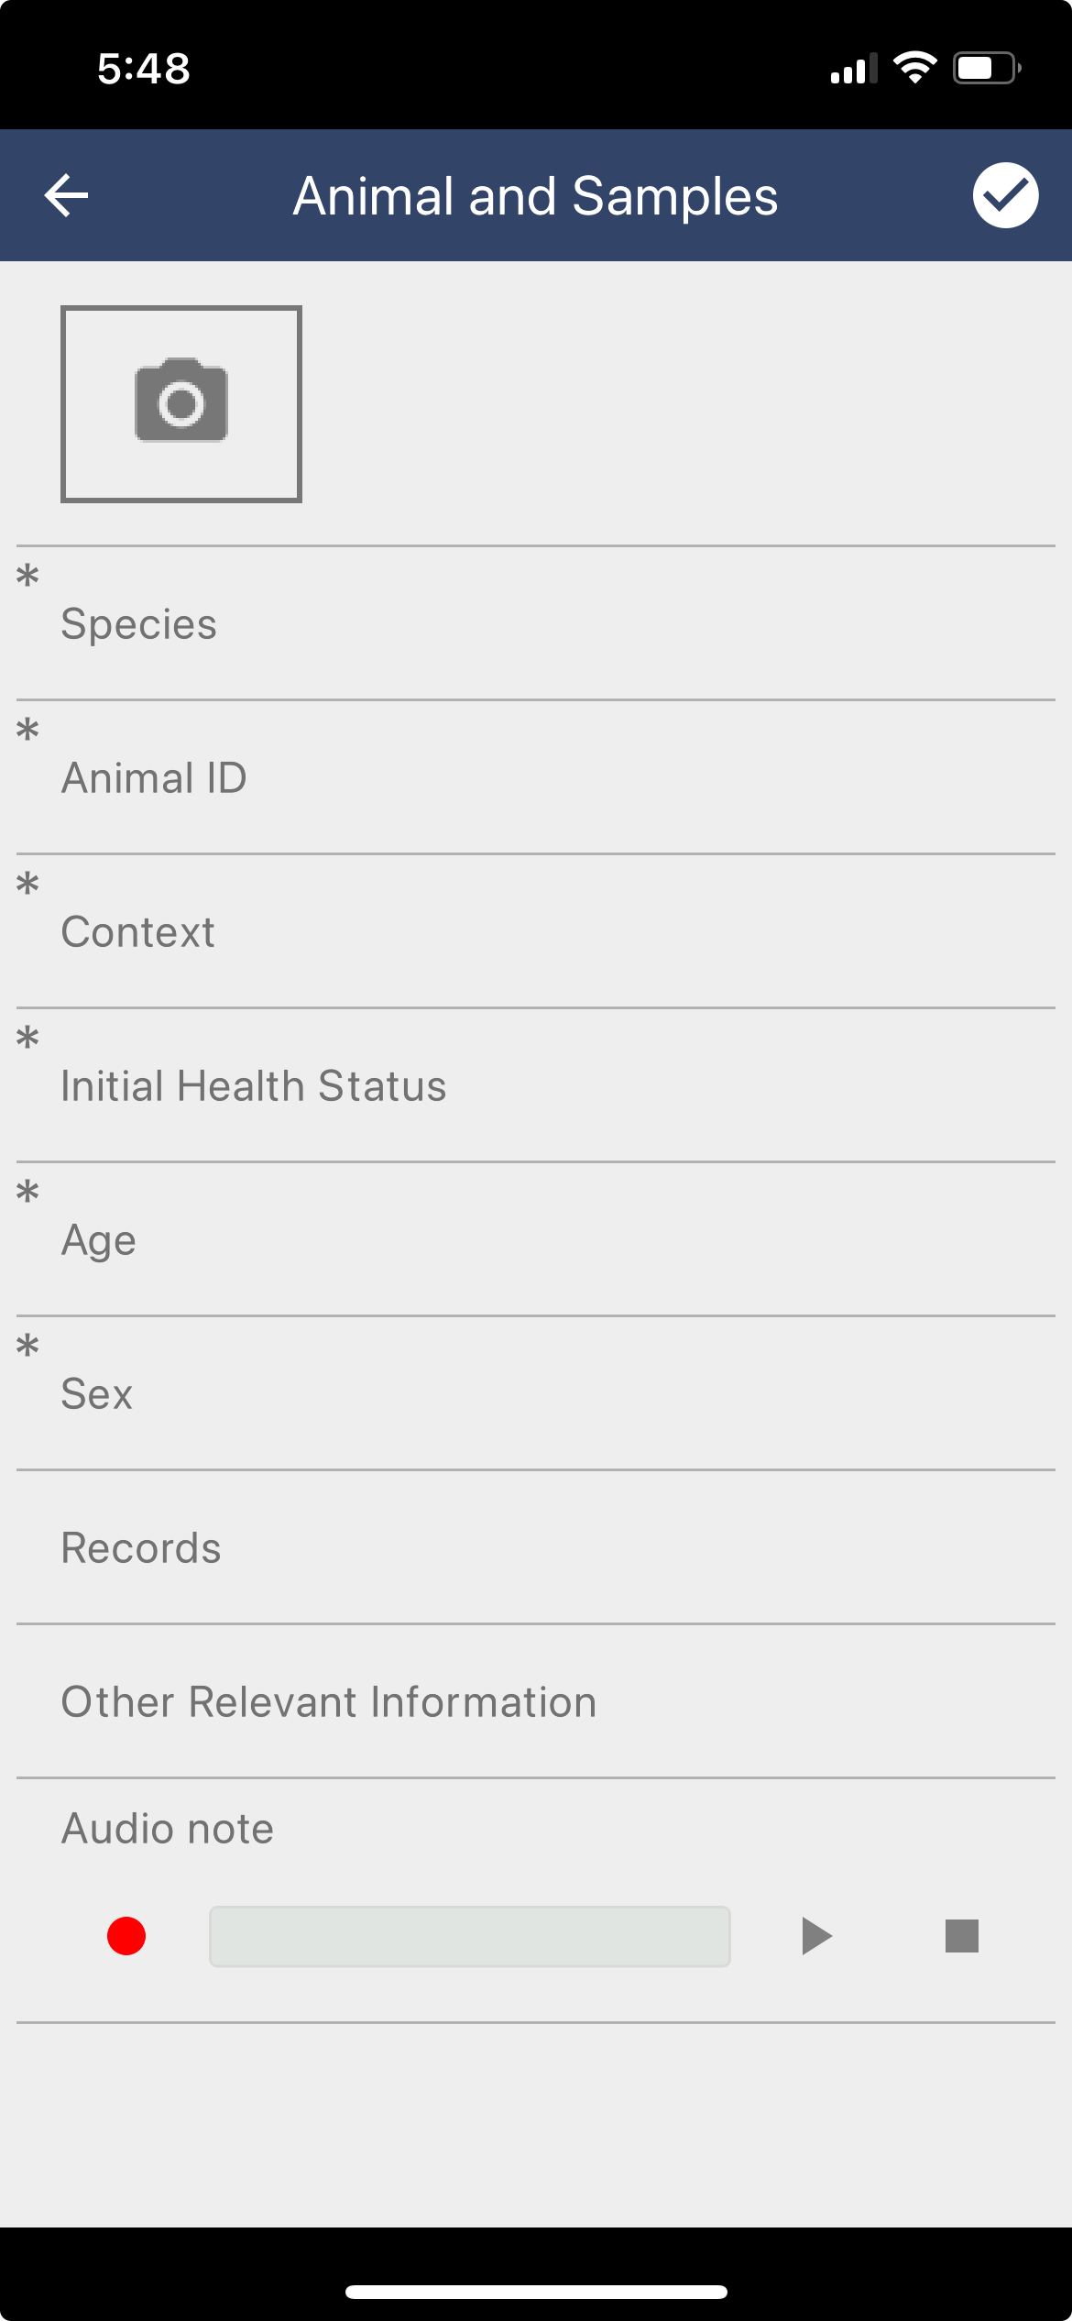

Slide 16
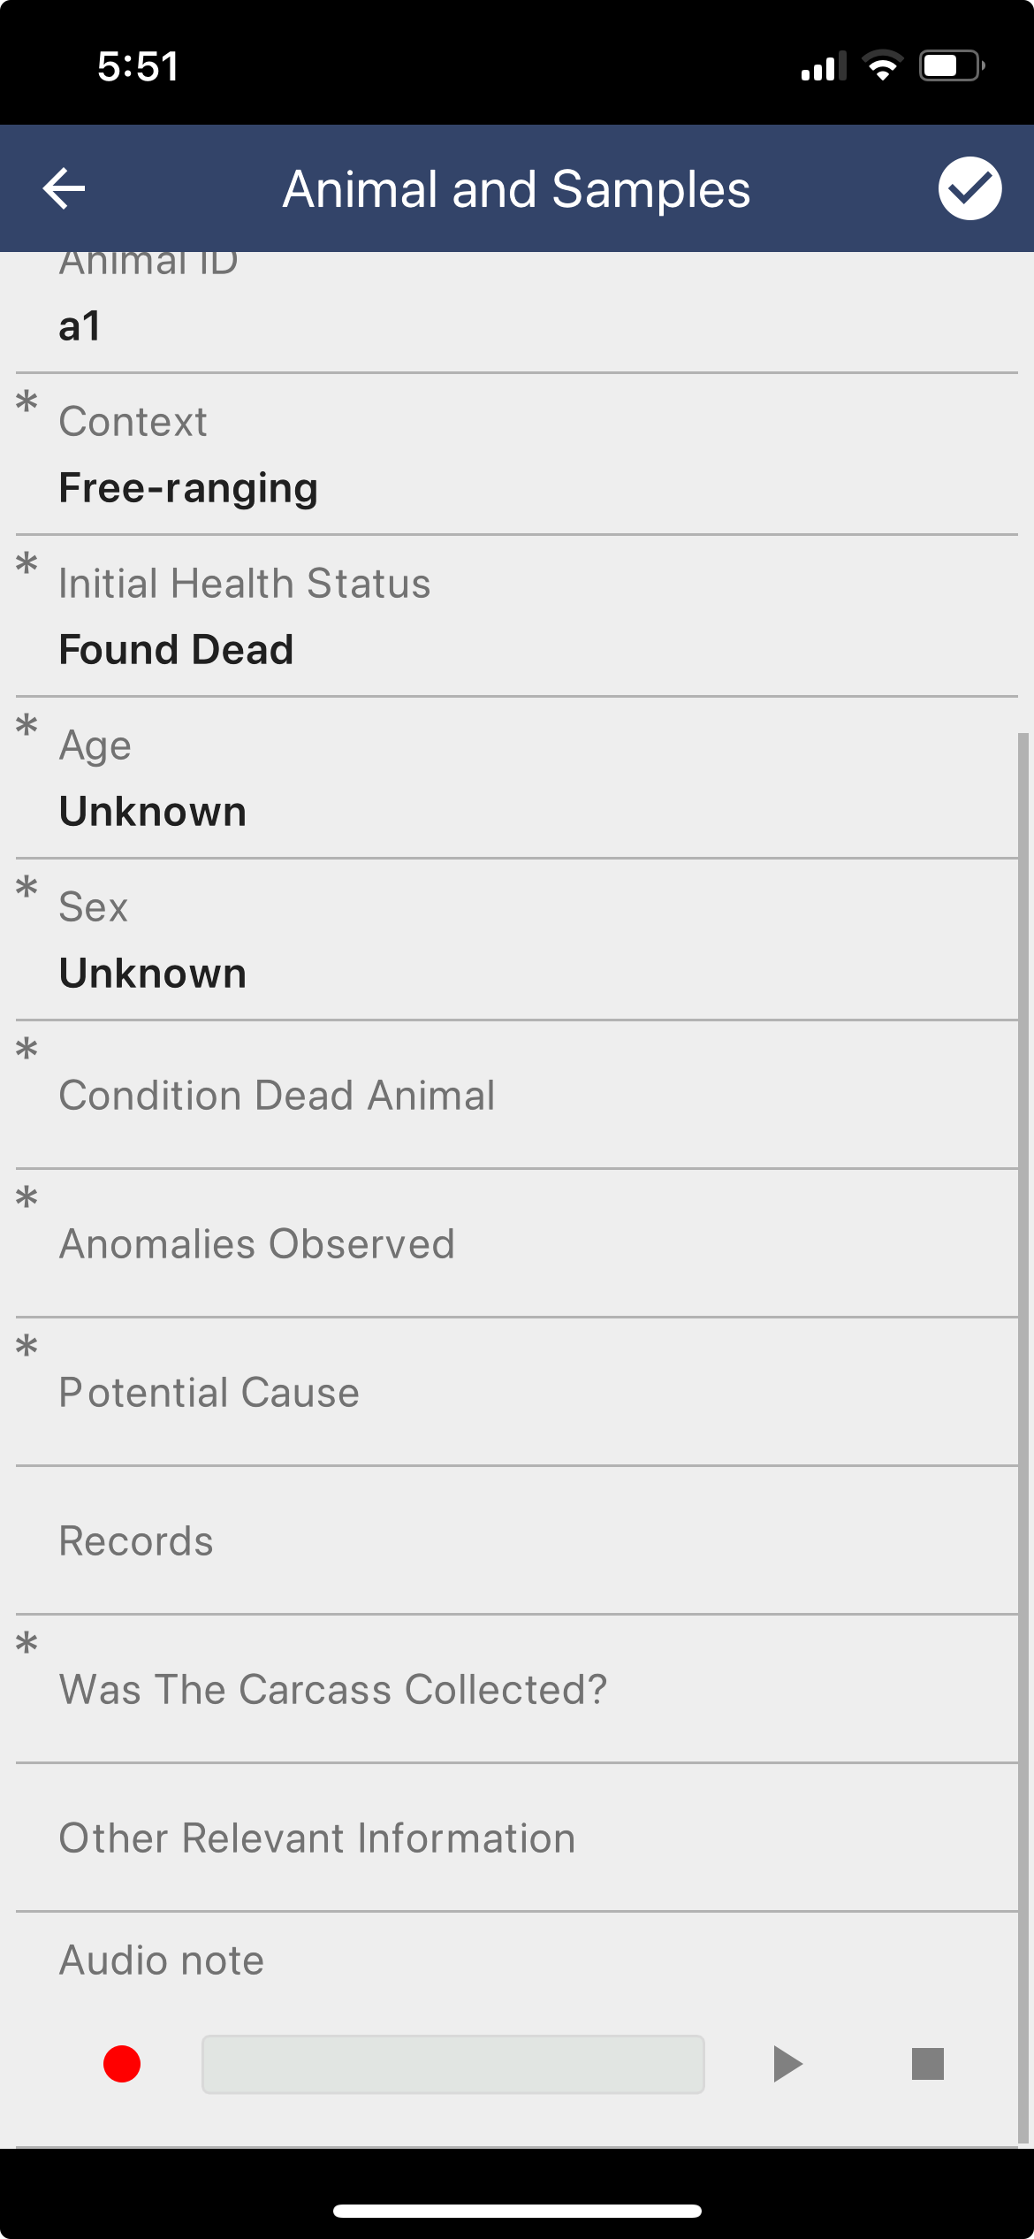

Slide 17

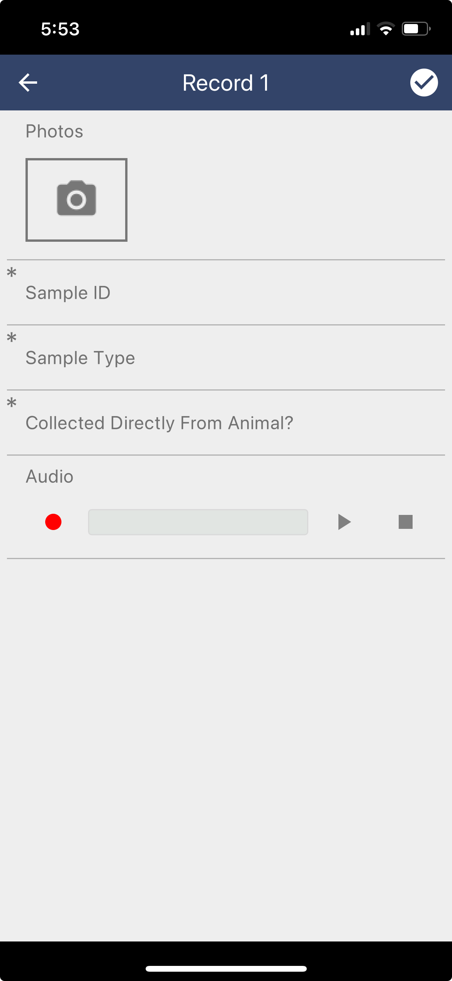

Slide 18
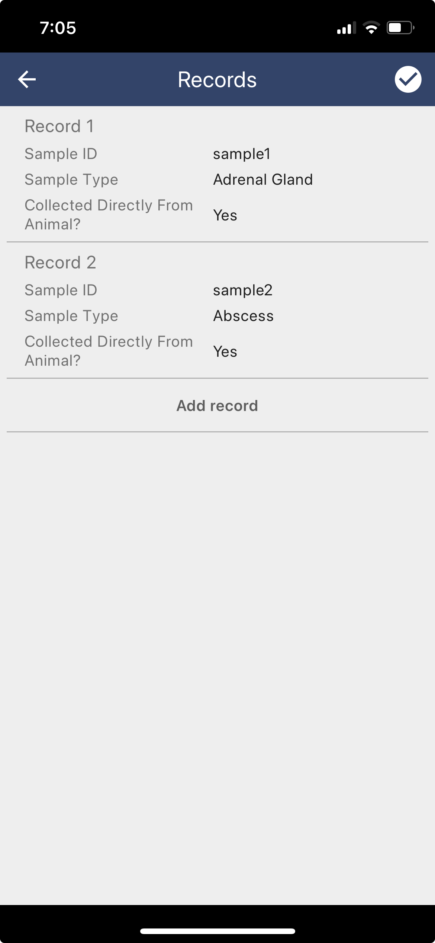

Slide 19
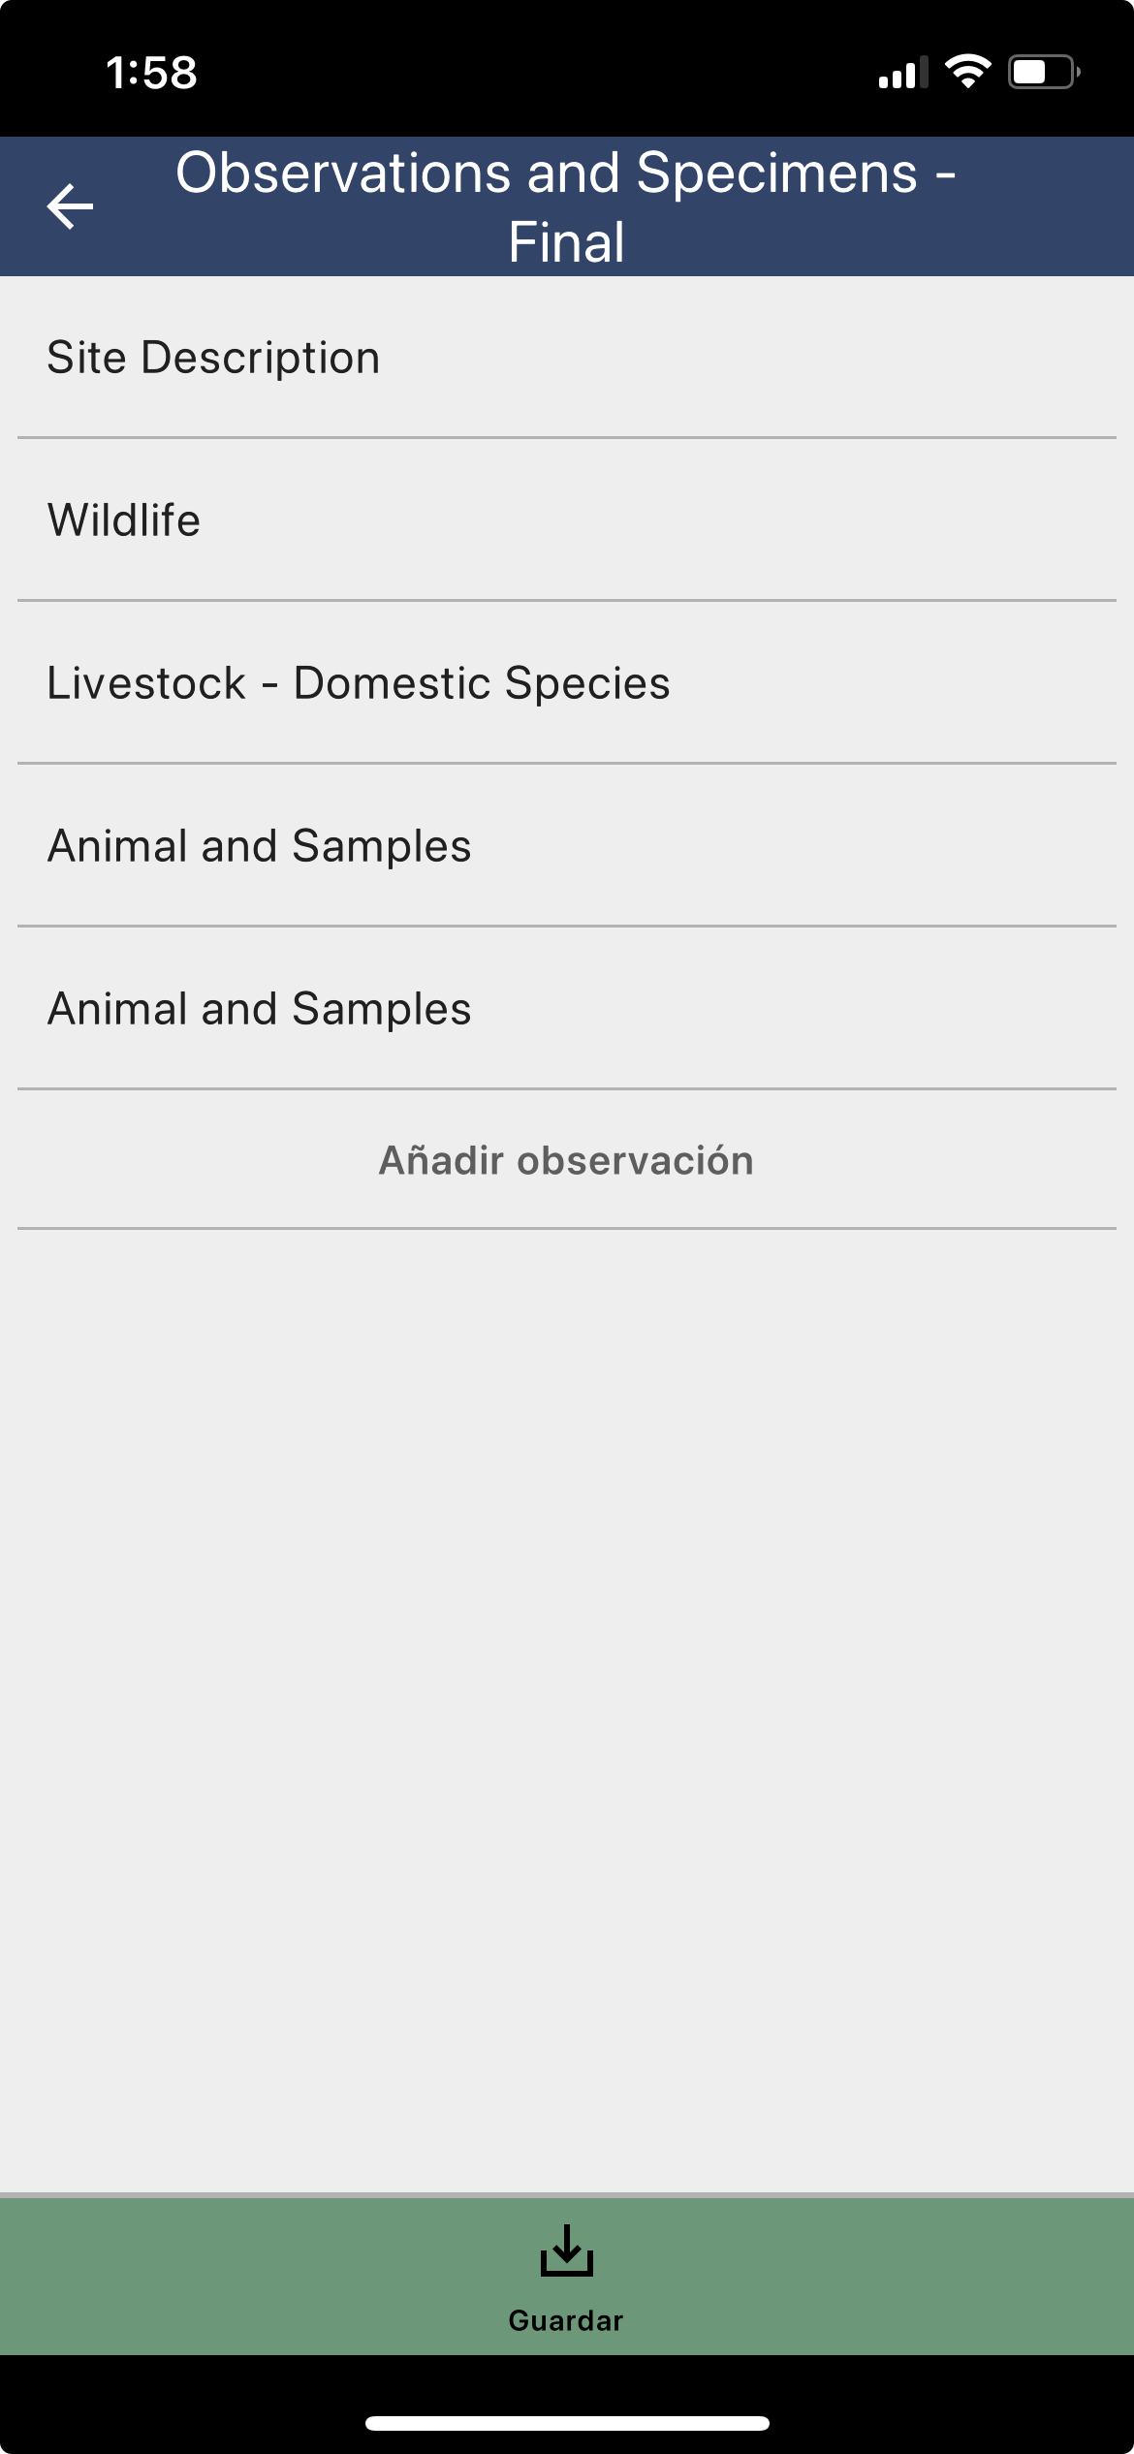

Slide 20
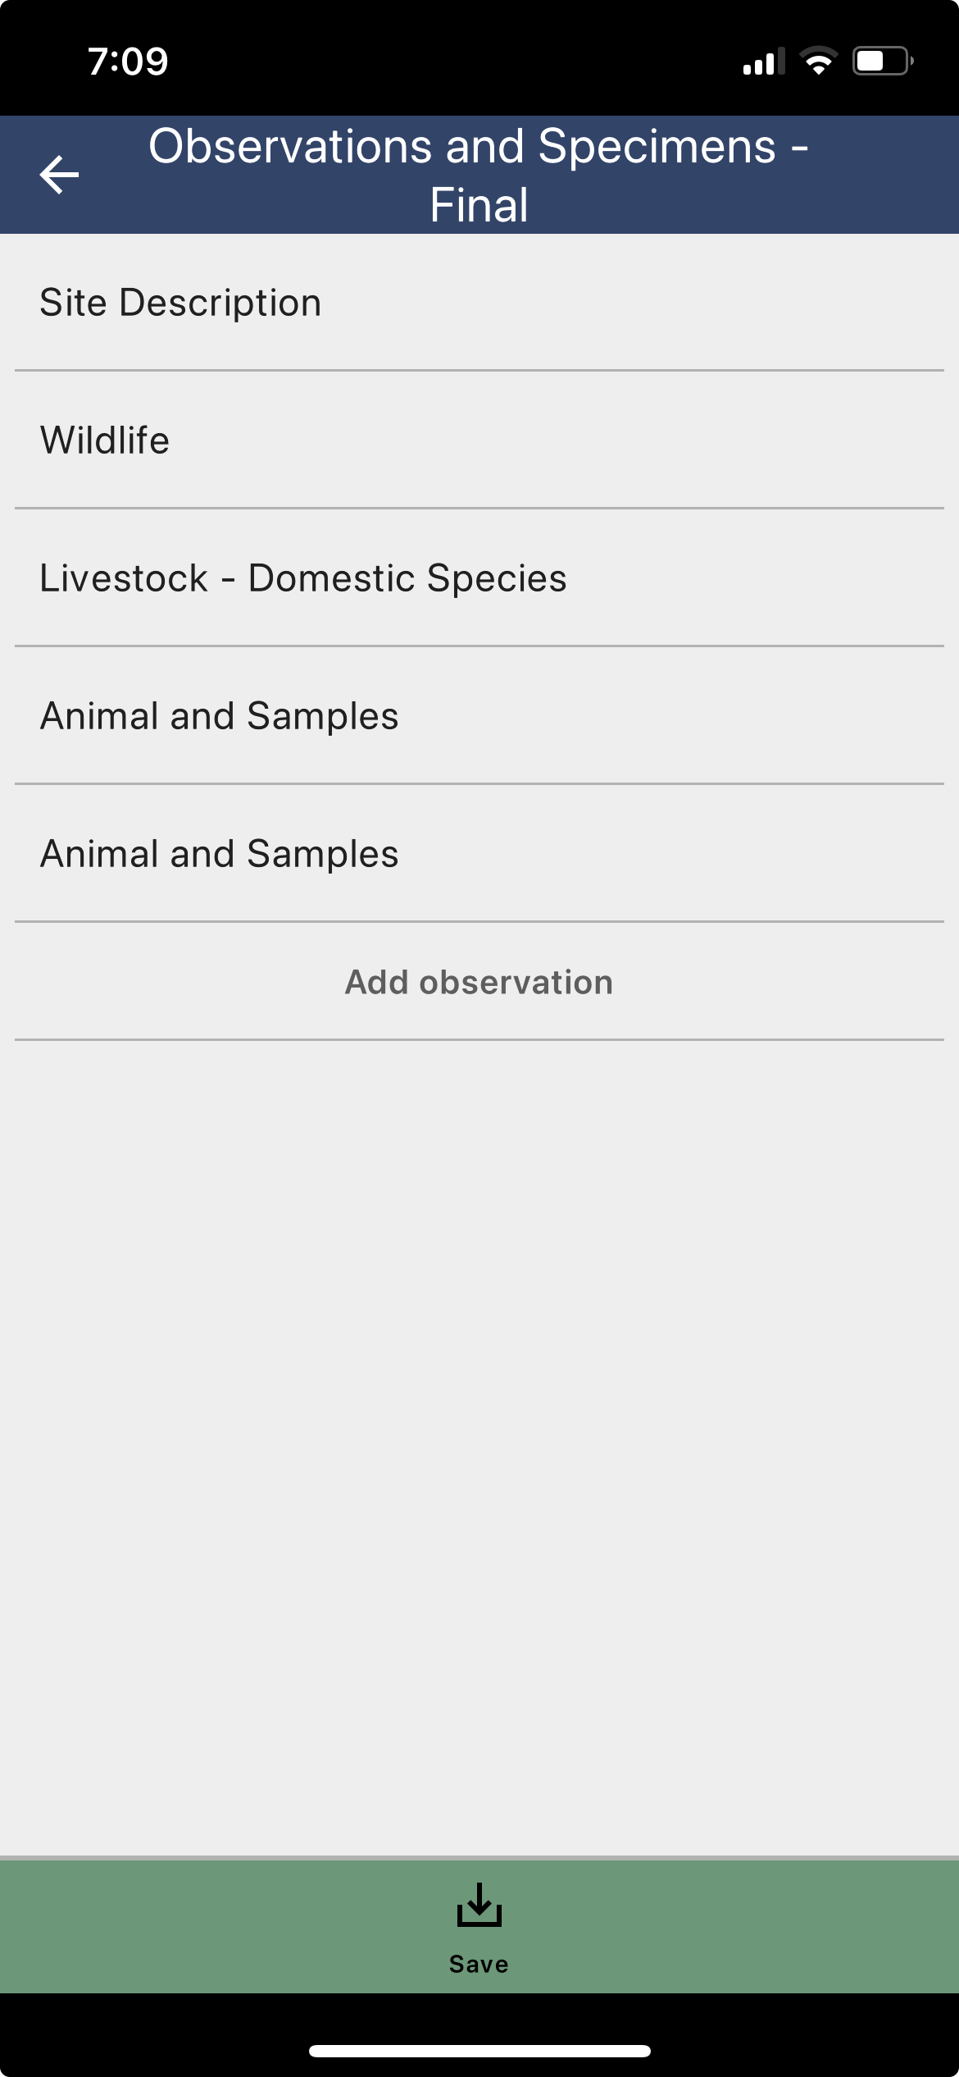

Slide 21
Incidente
SMART
Incidente
SMART
Observación
SMART
Observación
SMART
Observación
SMART
Observación
SMART
Patrulla SMART
Observación
SMART

Slide 22
Incidente
SMART
Observación
SMART
Observación
SMART
Observación
SMART

Slide 23
Evento Sanitario en Fauna Silvestre
(Incidente SMART)
Fauna Silvestre
(Categoría SMART)
Animal
(Categoría SMART)
Ganado – Especies Domésticas
(Categoría SMART)
Hallazgos en el Lugar
(Categoría SMART)
Animal
(Categoría SMART)
Samples
(Registro SMART dentro de una Categoría SMART)
Samples
(Registro SMART dentro de una Categoría SMART)

Slide 24
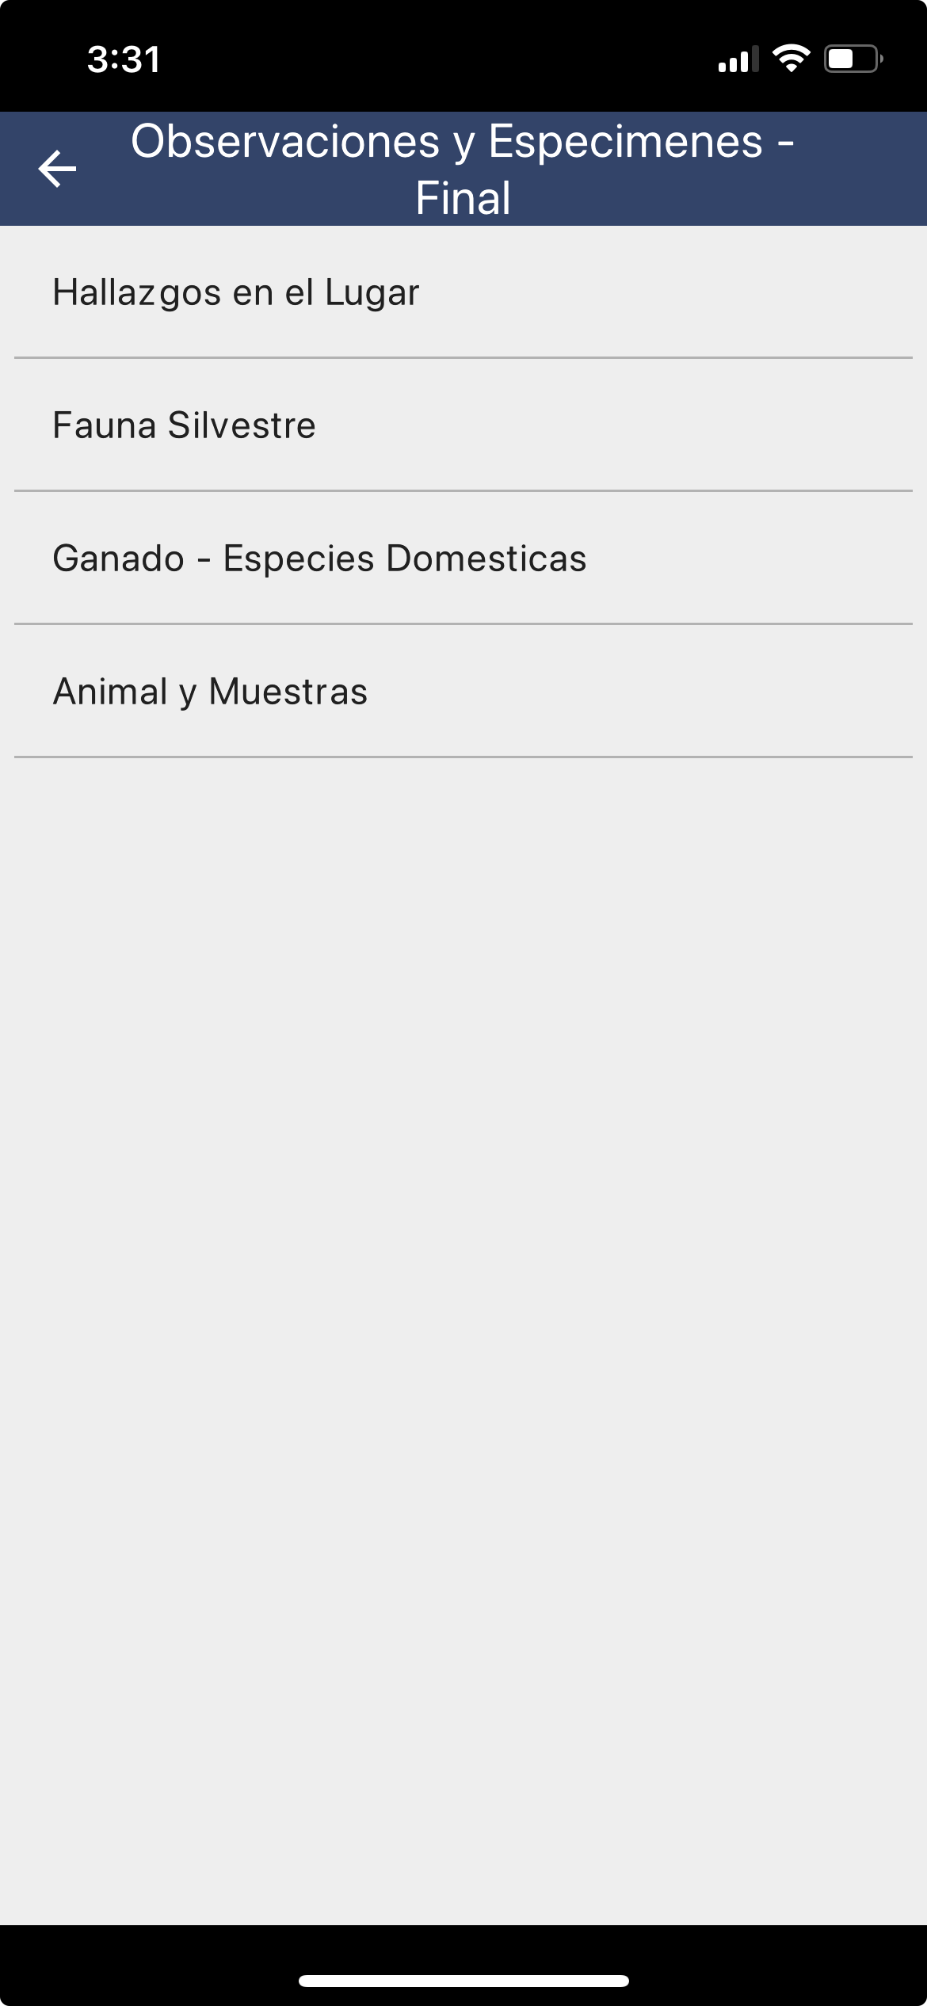

Slide 25
Cadáveres encontrados en la orilla sur de un lago
Contaminación con Pesticidas
Pato Muestreado
Especies de Aves Acuáticas
Incidente SMART
Hallazgos en el Lugar
Categoría Animal y Muestras
Categorîa Fauna Silvestre

Slide 26
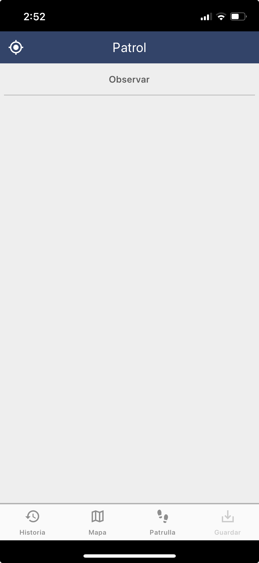
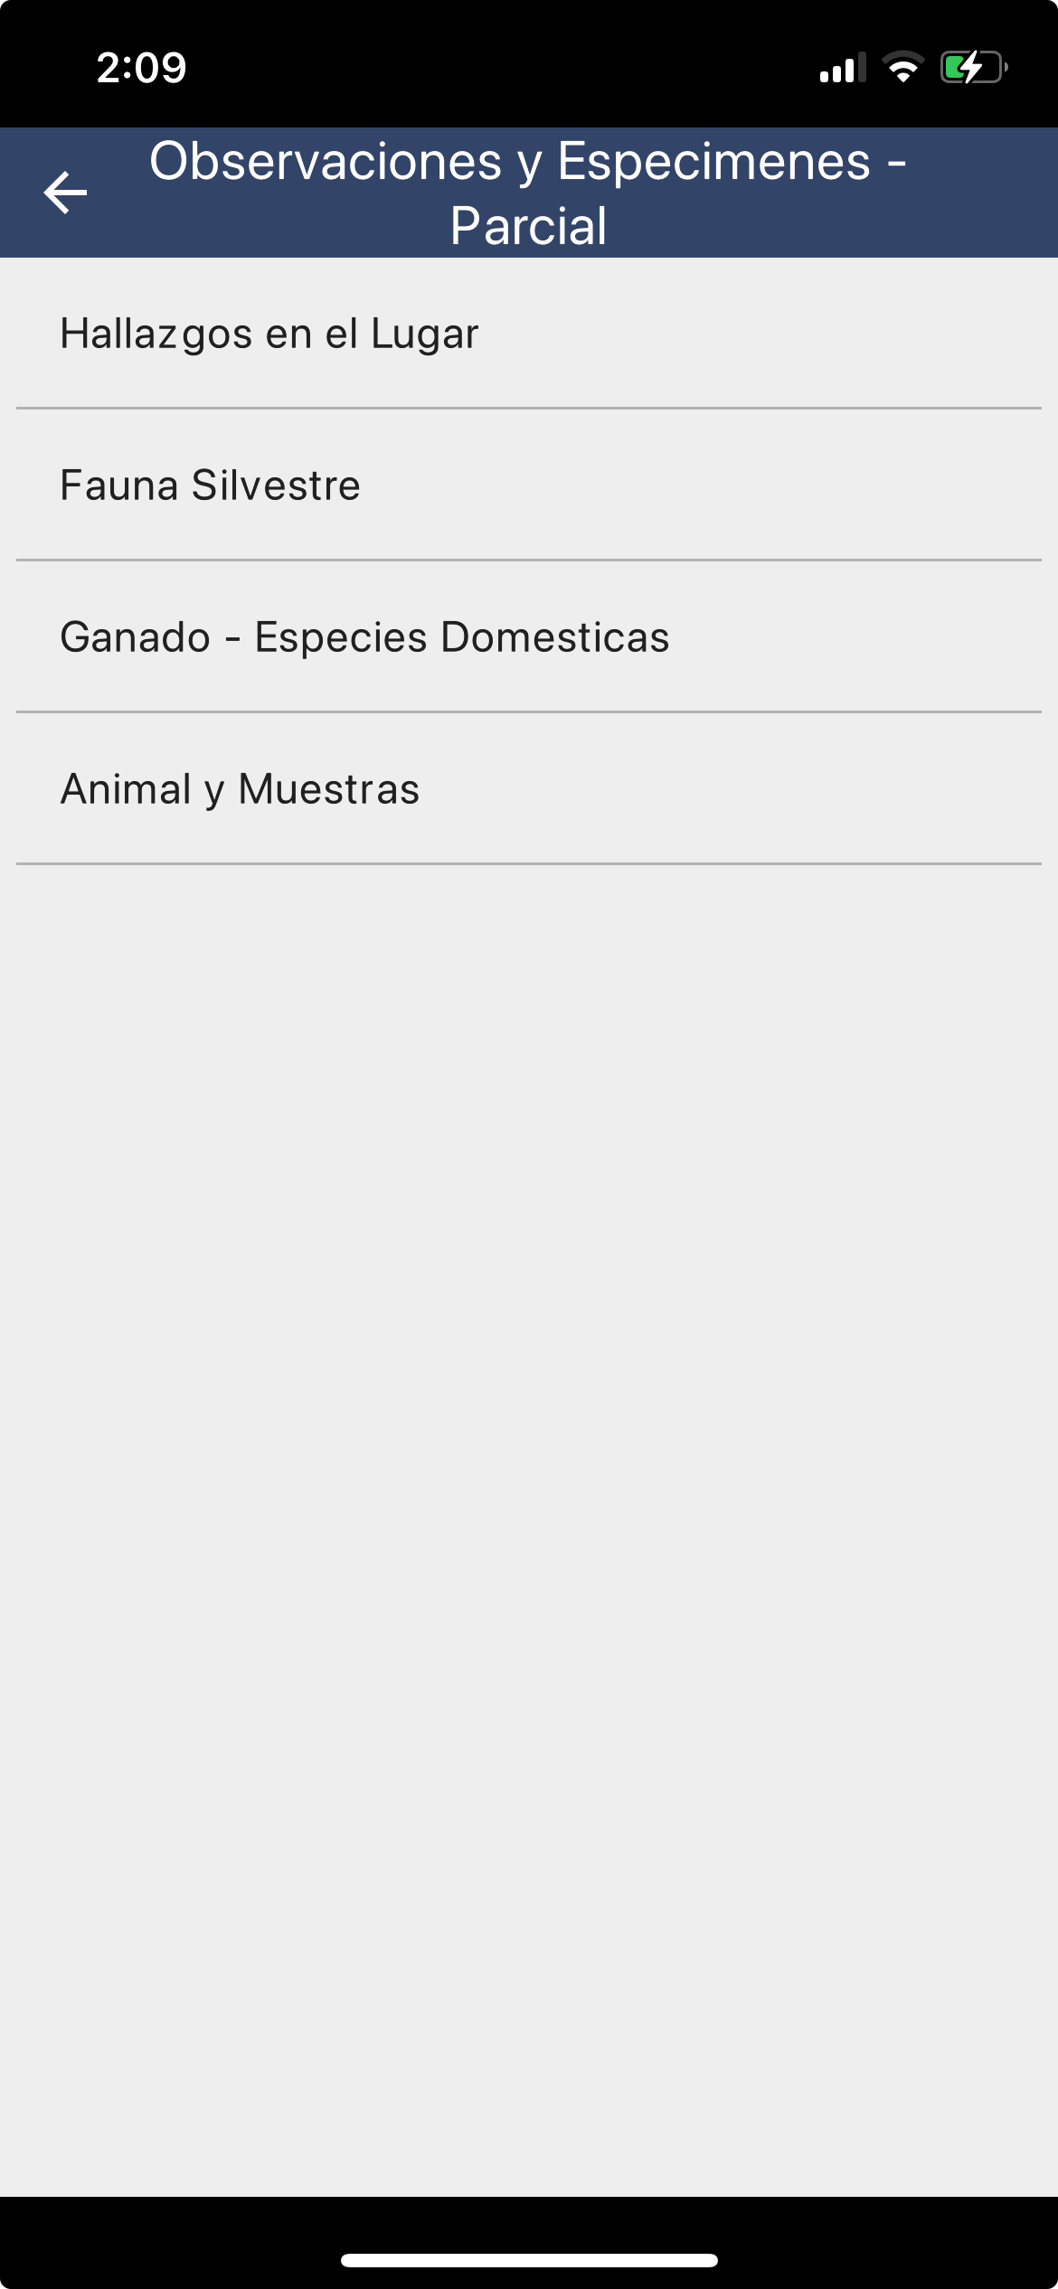

Slide 27
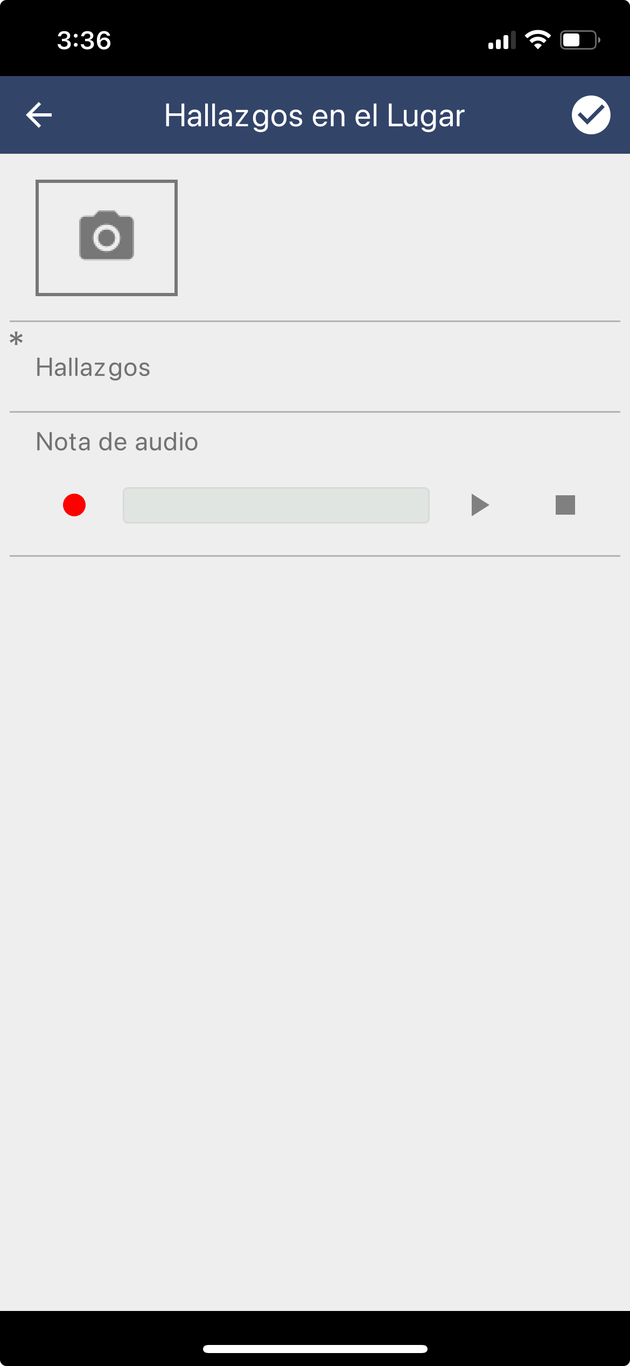
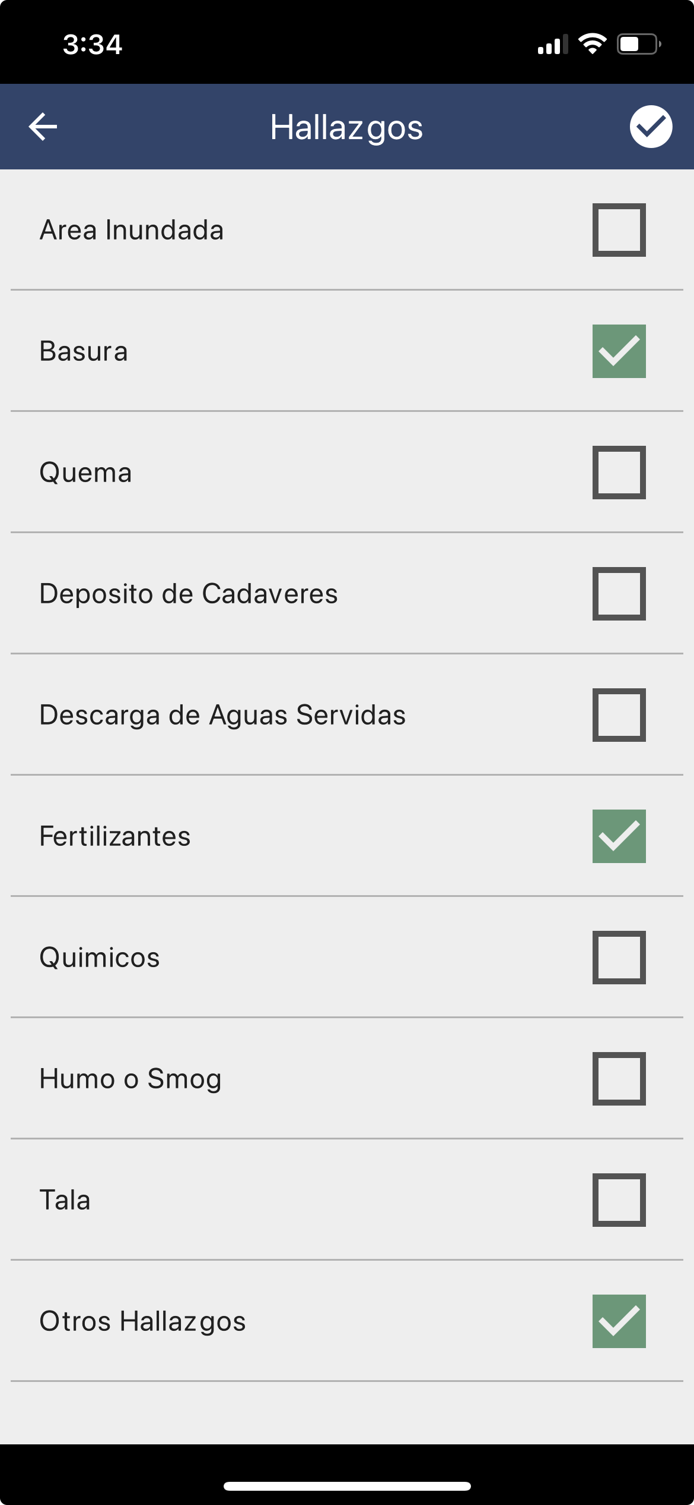
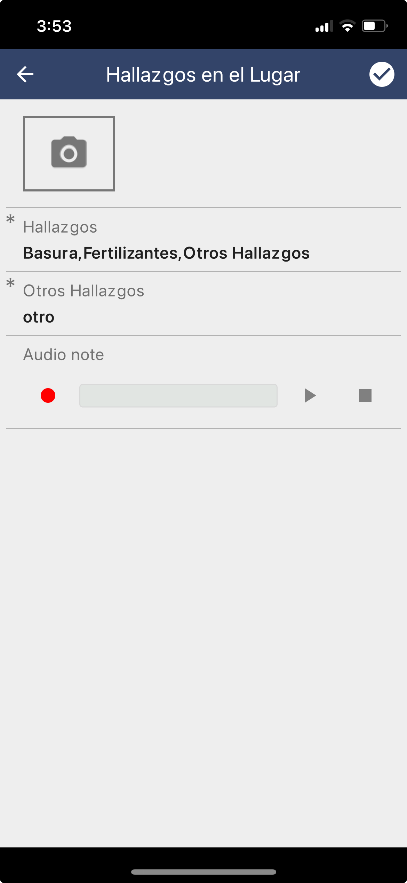

Slide 28
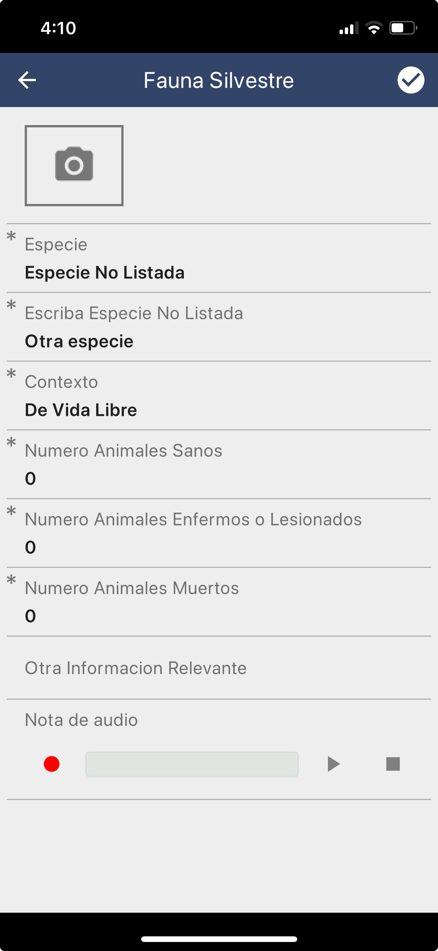

Slide 31
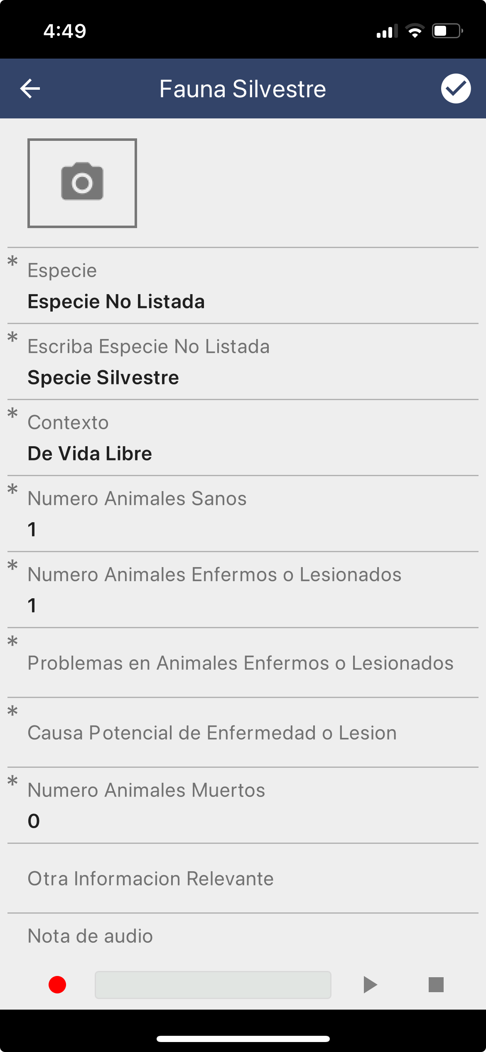

Slide 32
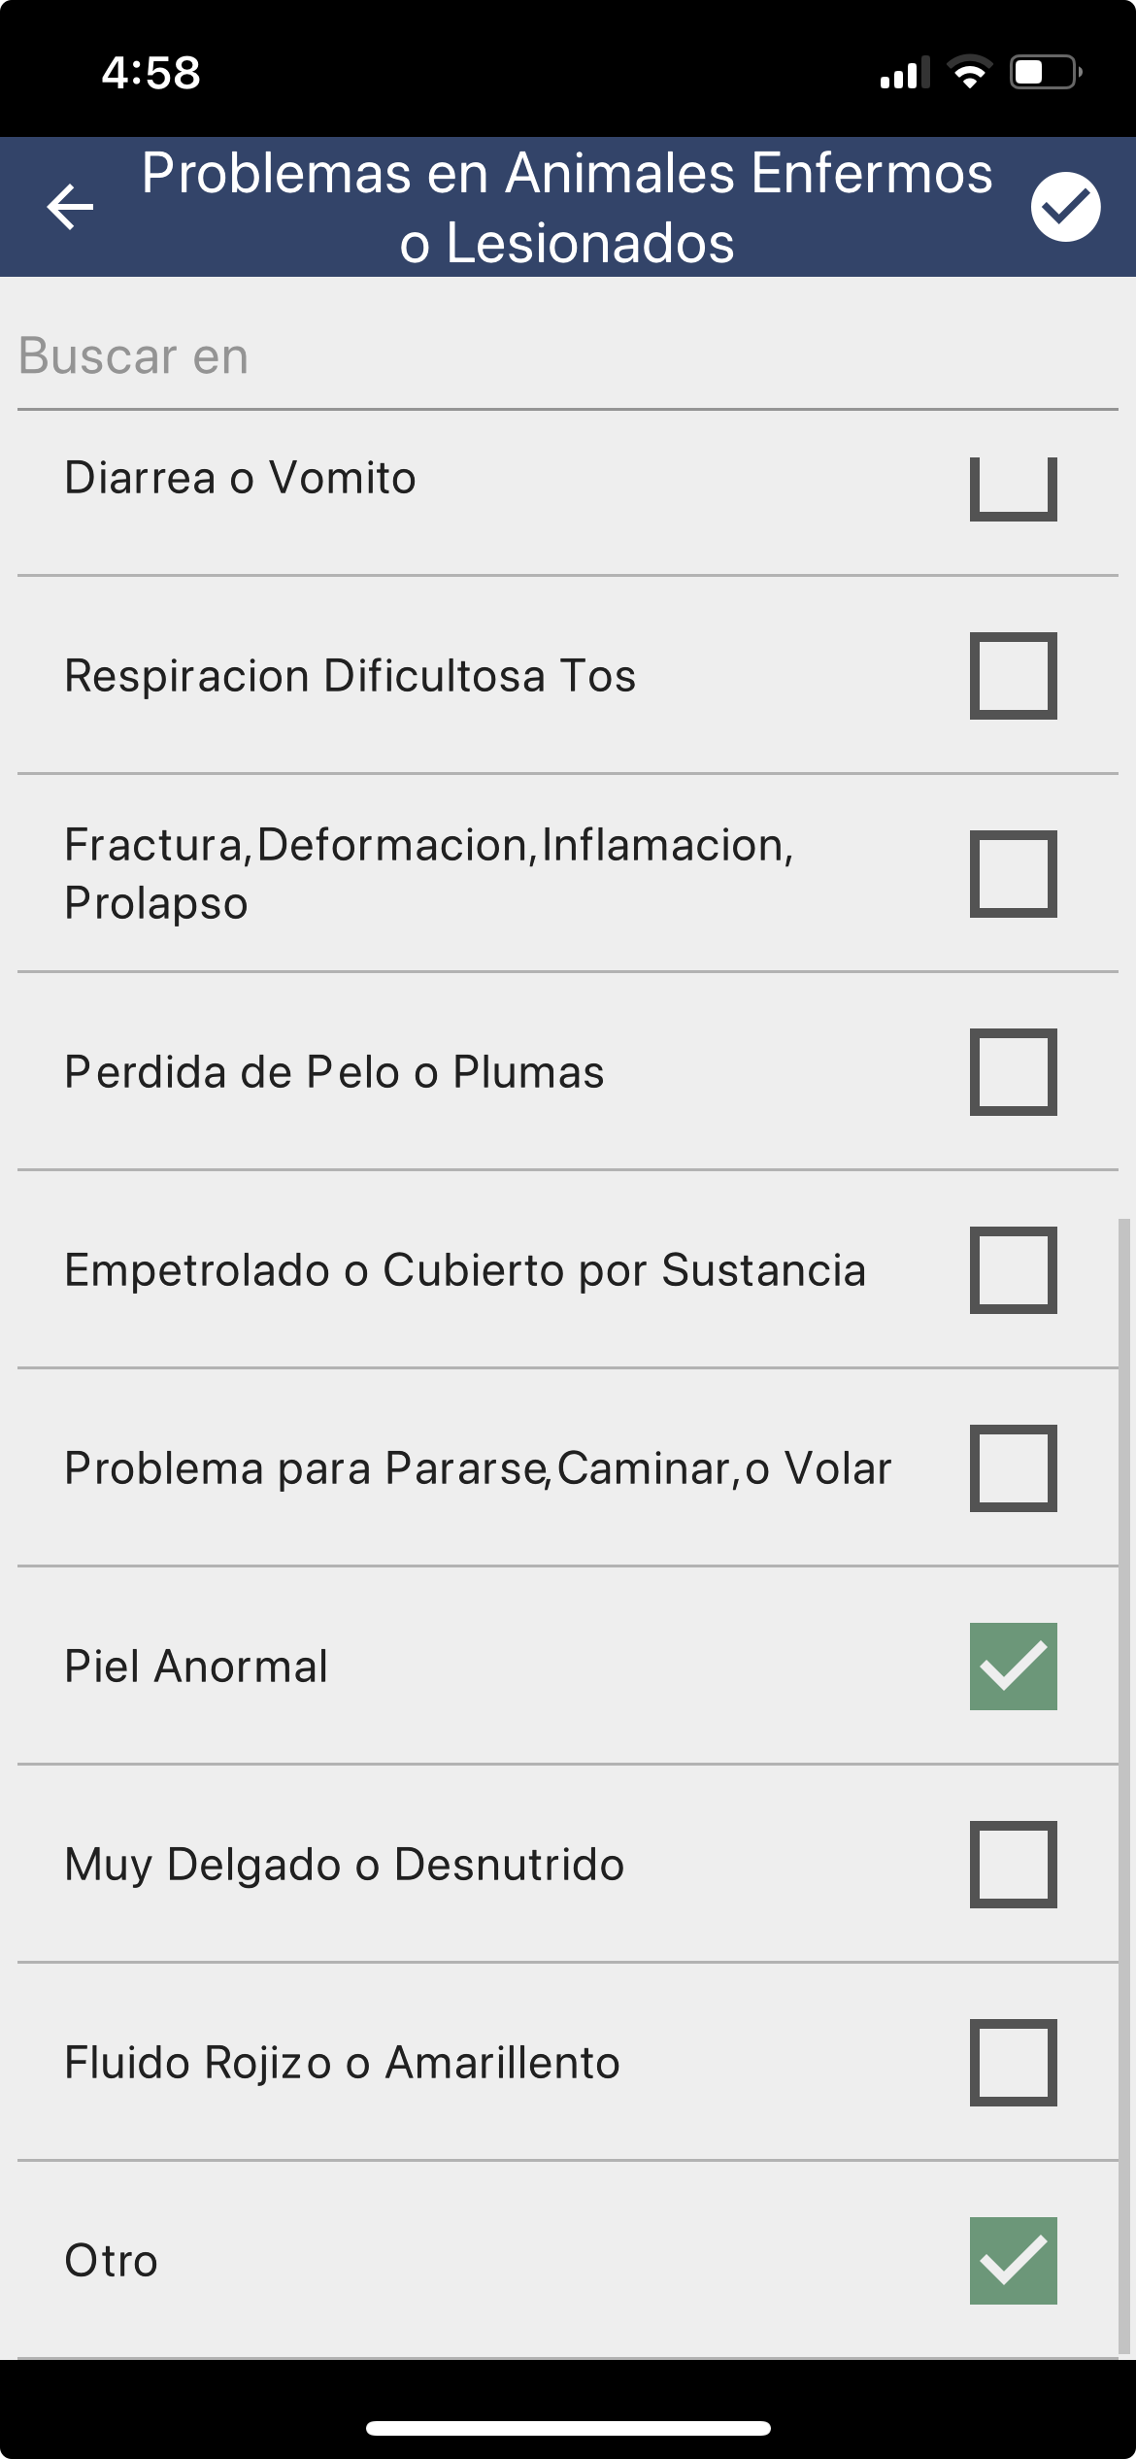
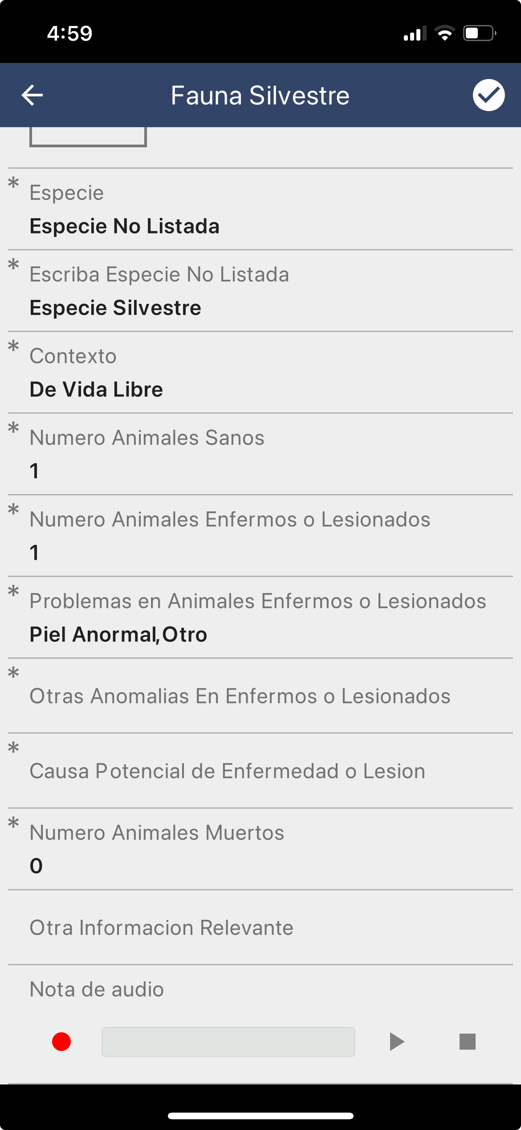
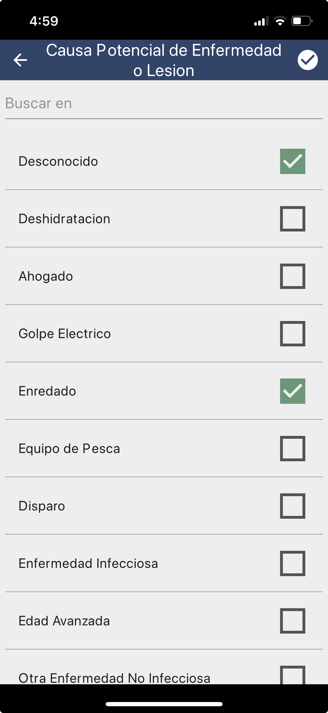

Slide 33
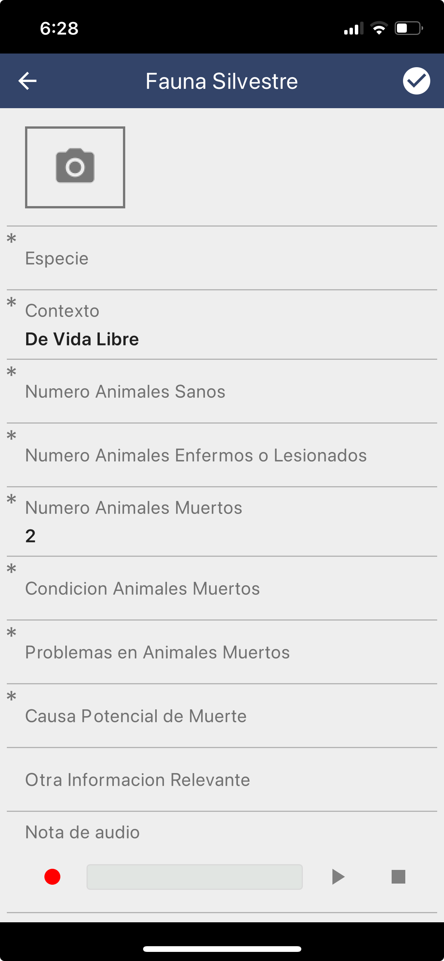
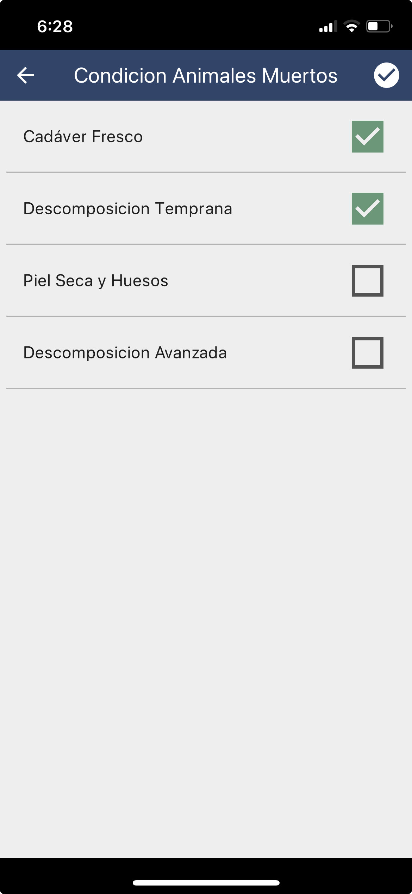
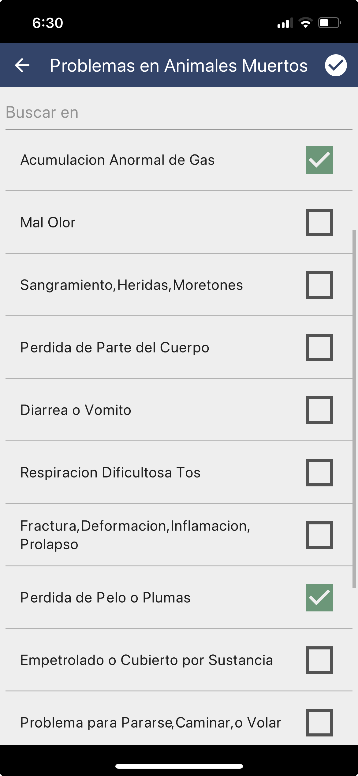
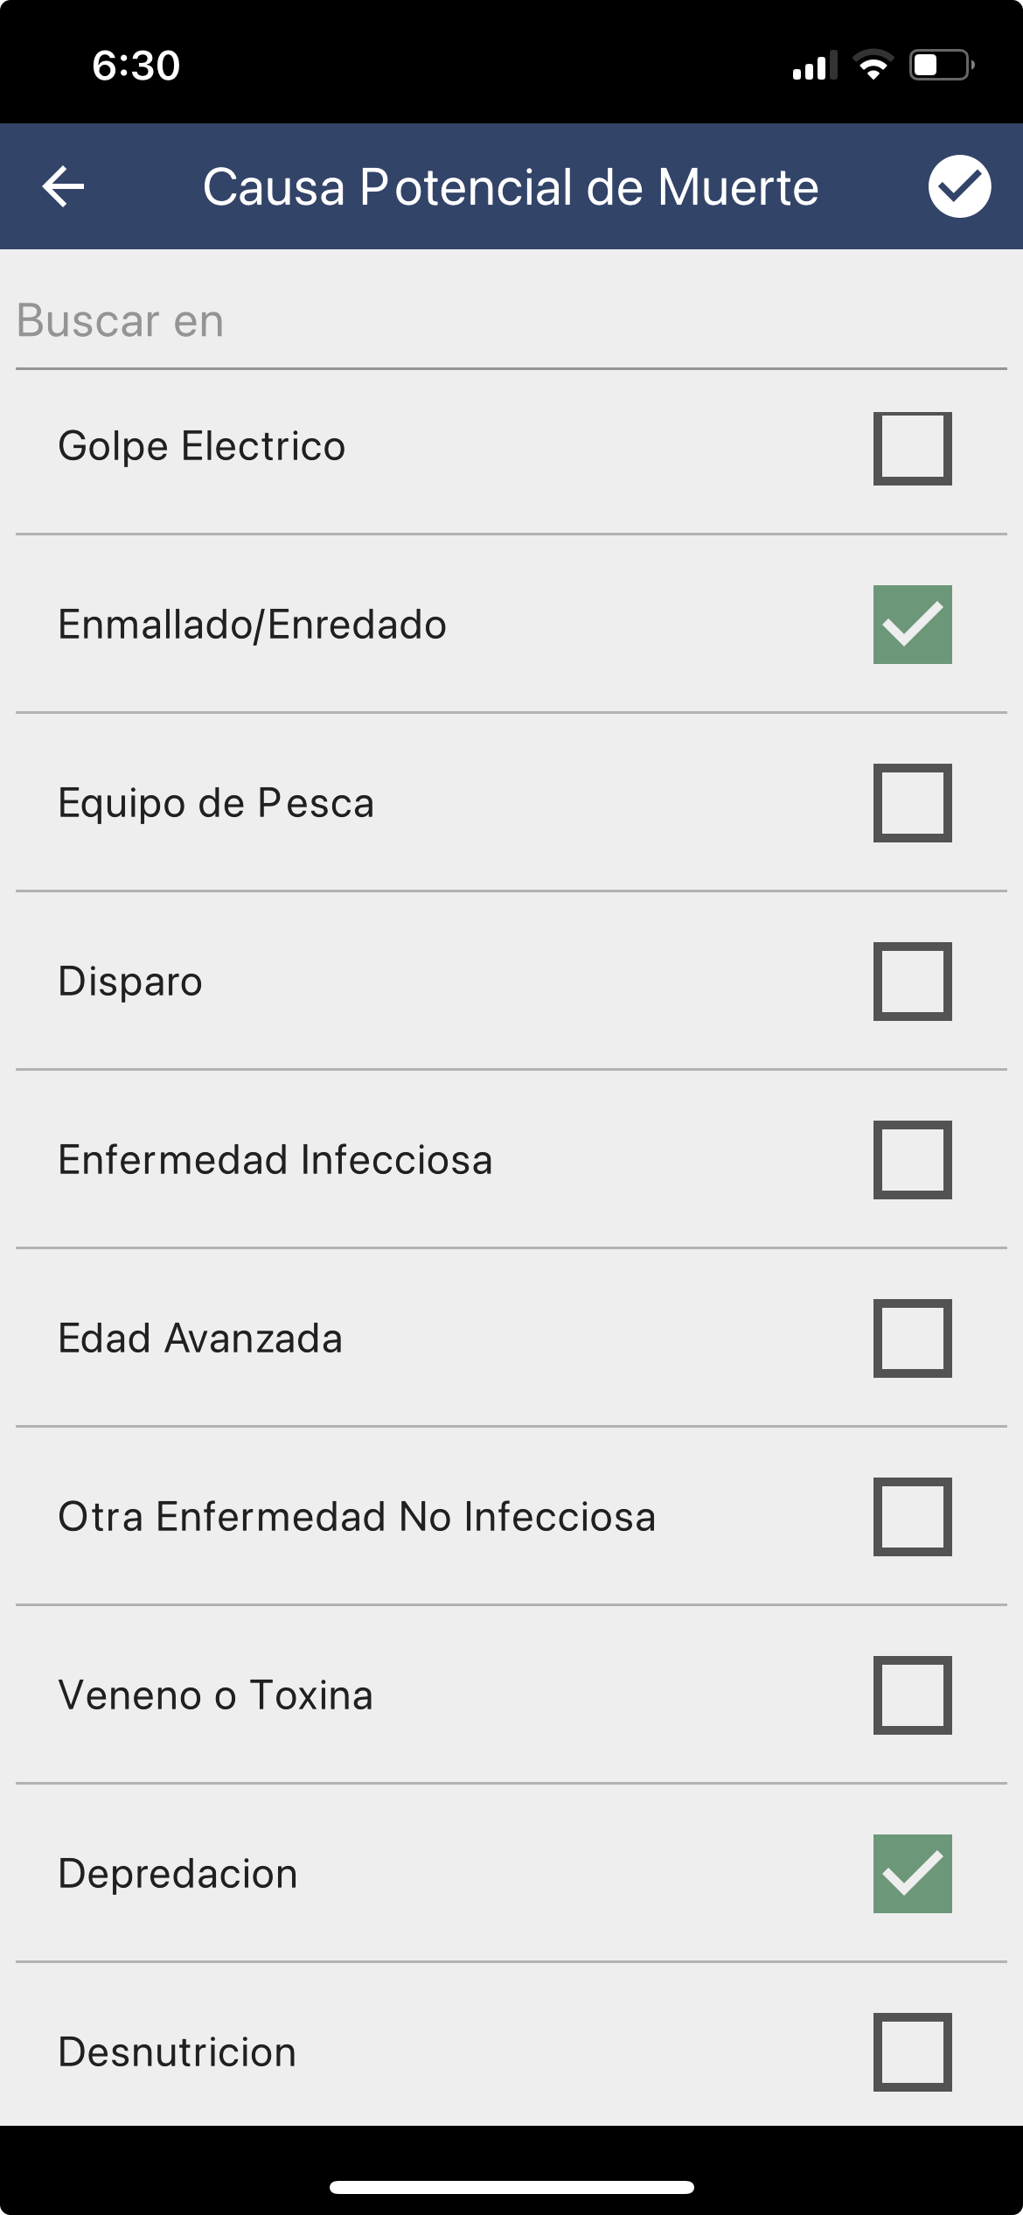

Slide 34
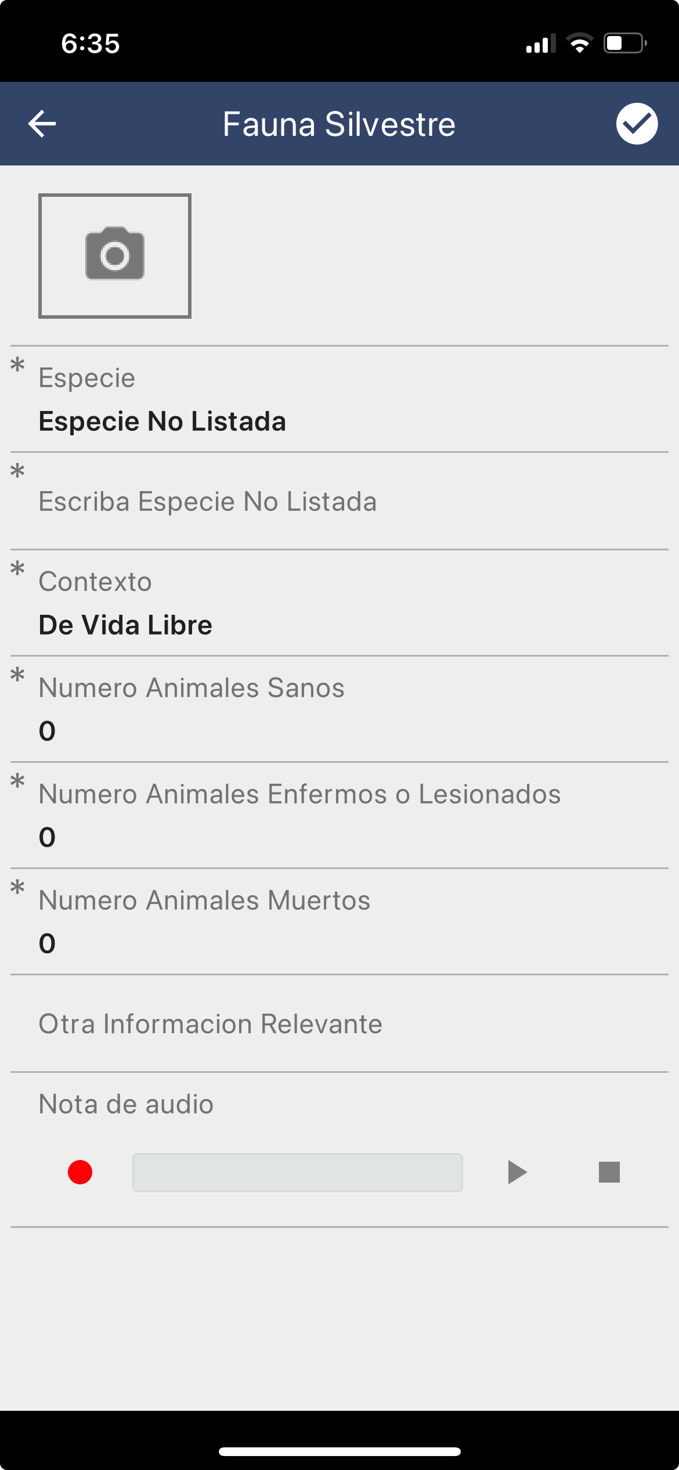

Slide 35
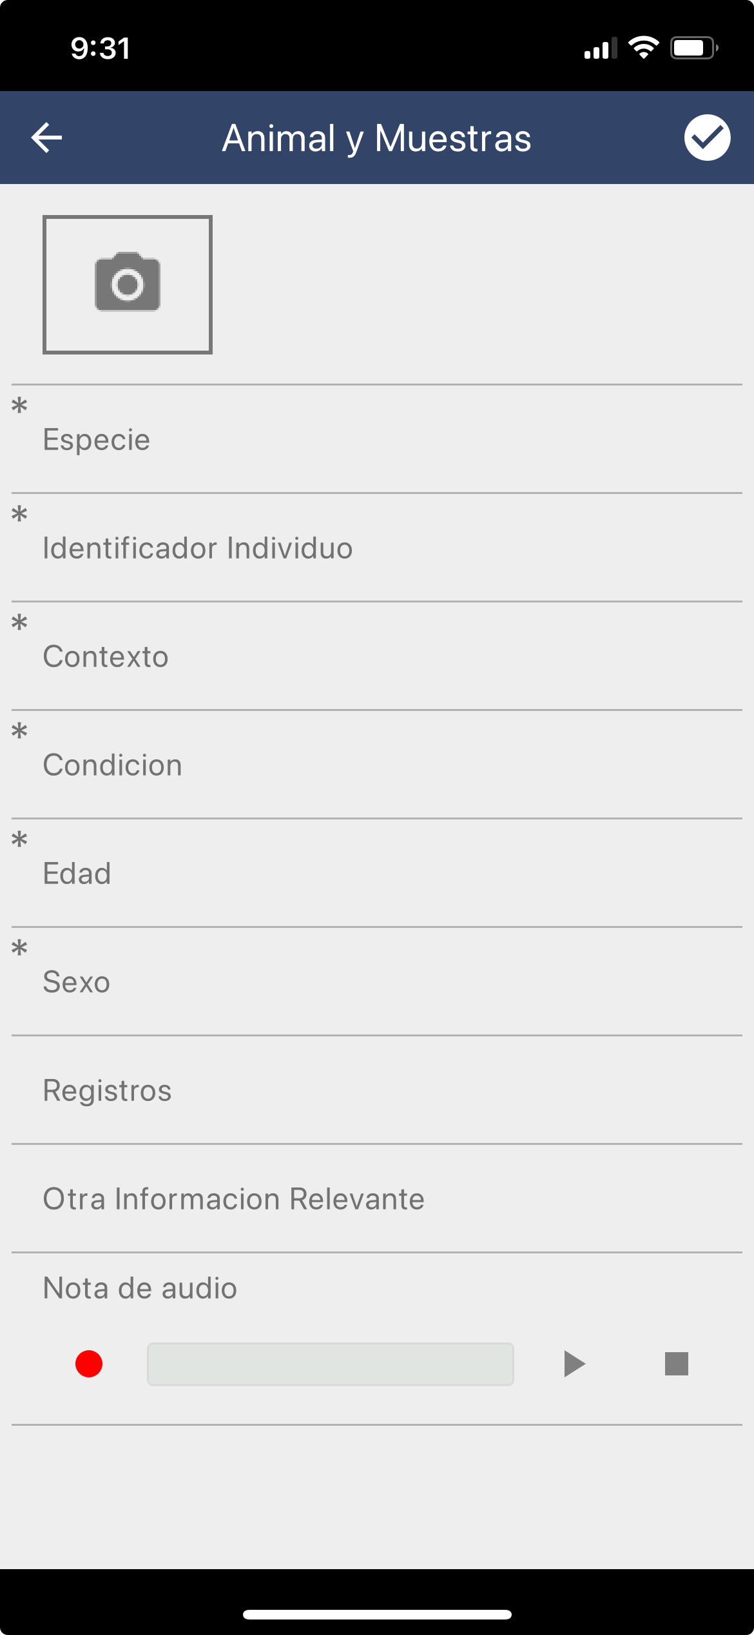

Slide 36
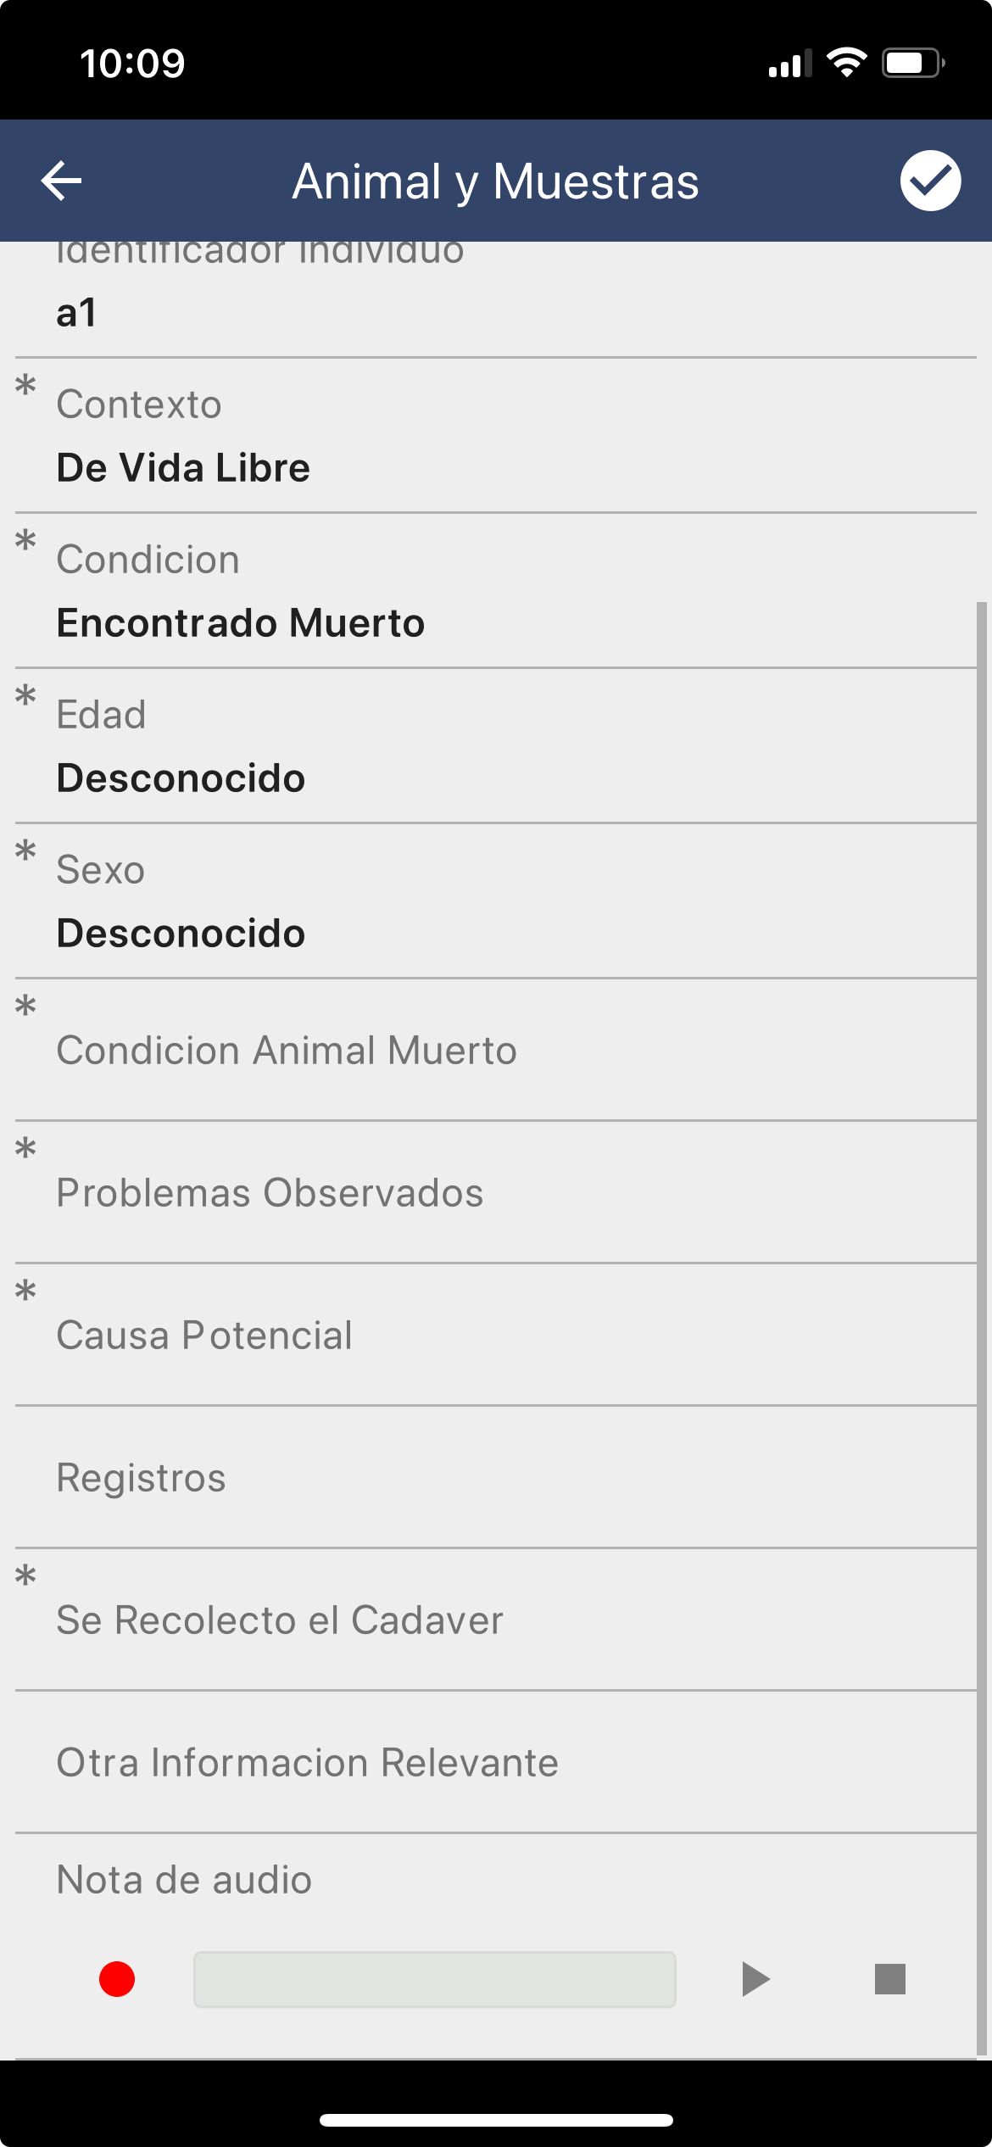

Slide 37
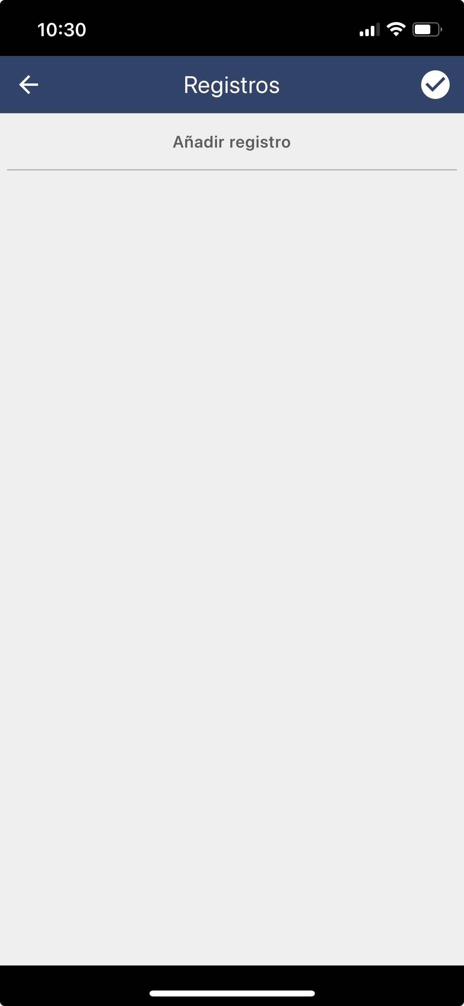


Slide 38
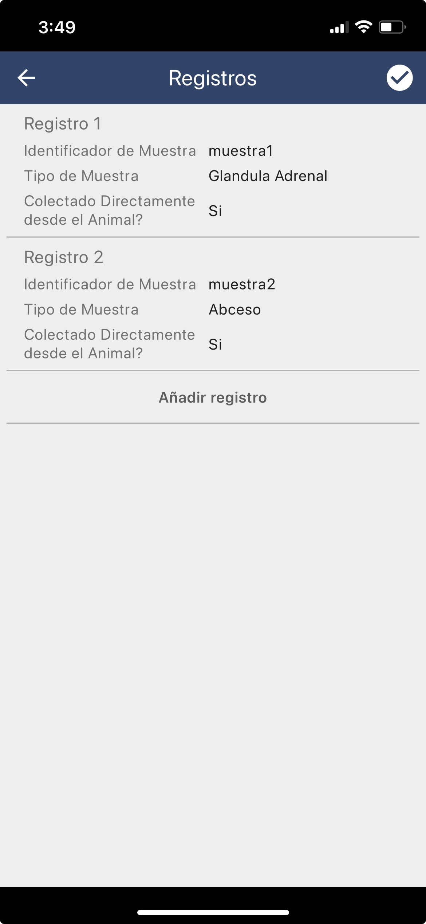

Slide 39
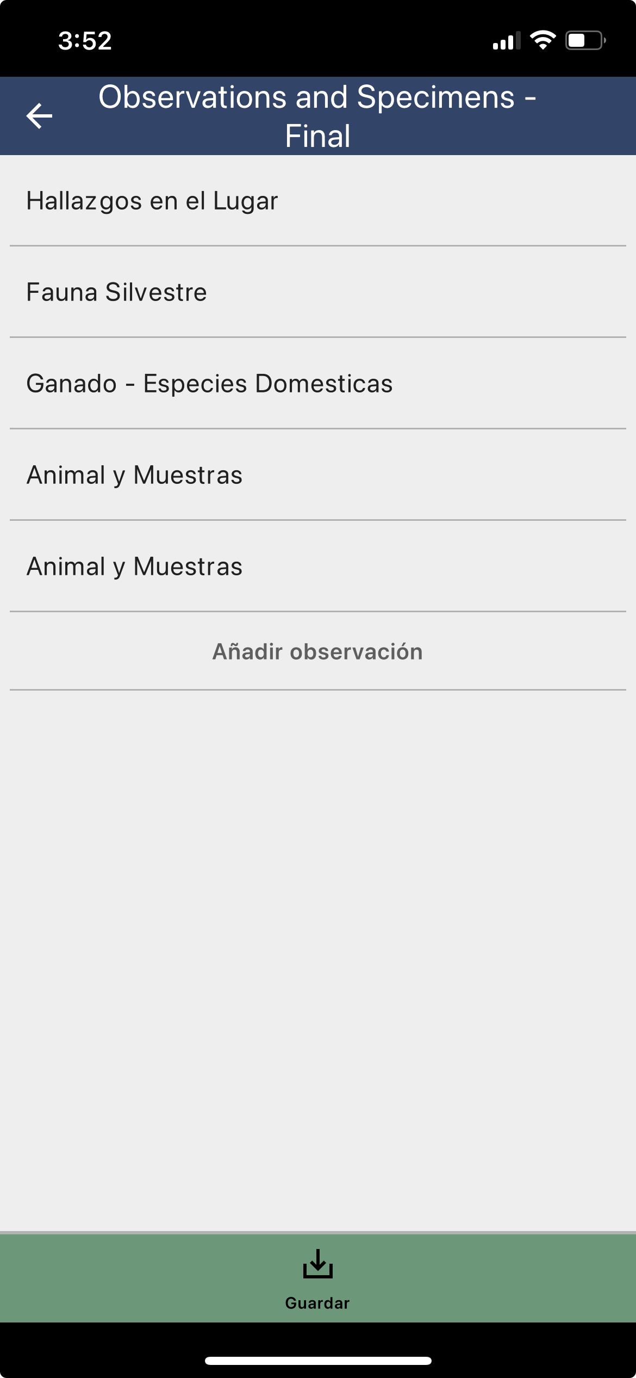

Slide 40
Incident SMART
Incident SMART
Observation SMART
Observation SMART
Observation SMART
Observation SMART
Patrouille SMART
Observation SMART

Slide 41
Incident SMART
Observation SMART
Observation SMART
Observation SMART

Slide 42
Événement Sanitaire Concernant la Faune Sauvage
(Incident SMART)
Faune
(Catégorie SMART)
Animal
(Catégorie SMART)
Bétail et Animaux Domestiques (Catégorie SMART)
Description du Site (Catégorie SMART)
Animal
(Catégorie SMART)
Échantillons
(Enregistrement SMART dans une Catégorie SMART)
Échantillons
(Enregistrement SMART dans une Catégorie SMART)

Slide 43
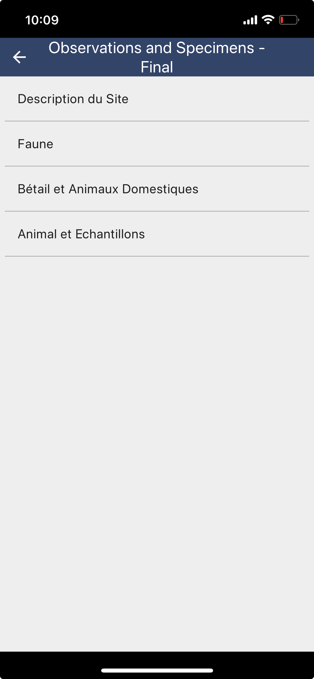

Slide 44
Cadavres trouvés sur la rive sud d'un lac
Contamination par les pesticides
Canard échantillonné
Espèces d'oiseaux aquatiques
Incident SMART
Catégorie Description du Site
Catégorie Animal et Échantillons
Catégorie Faune

Slide 45
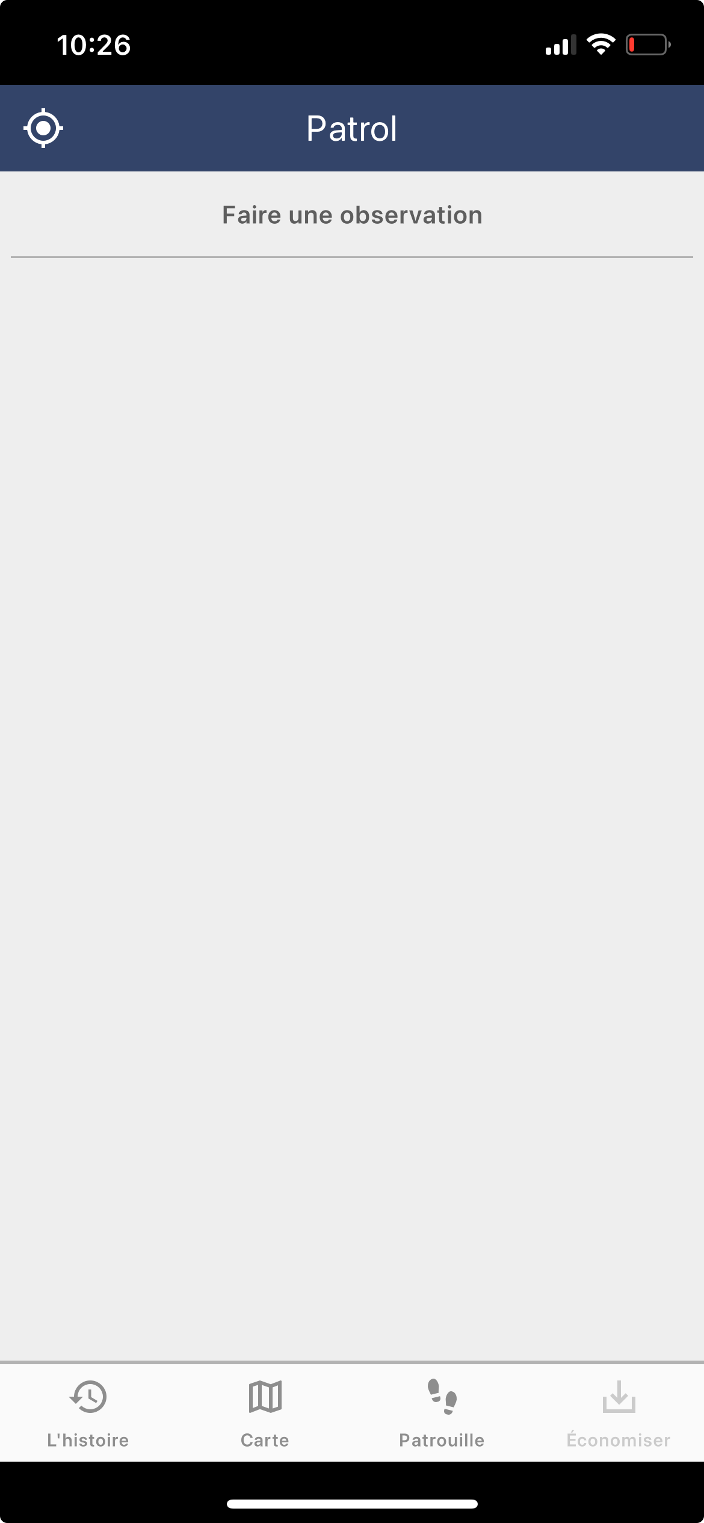
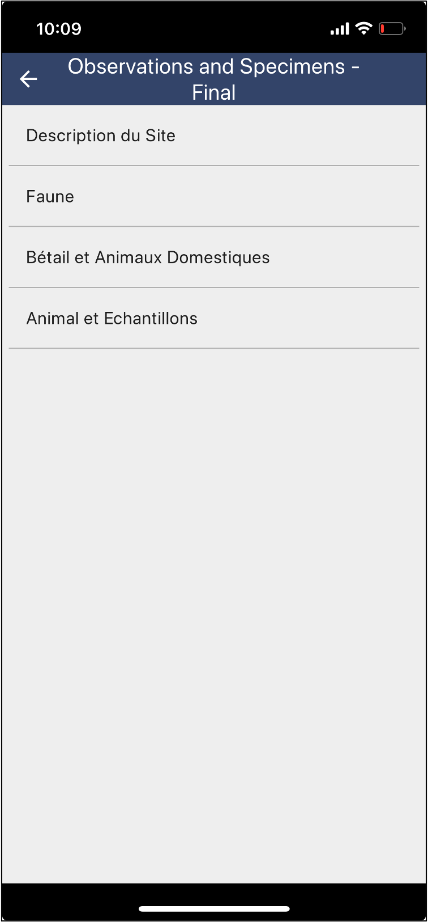

Slide 46
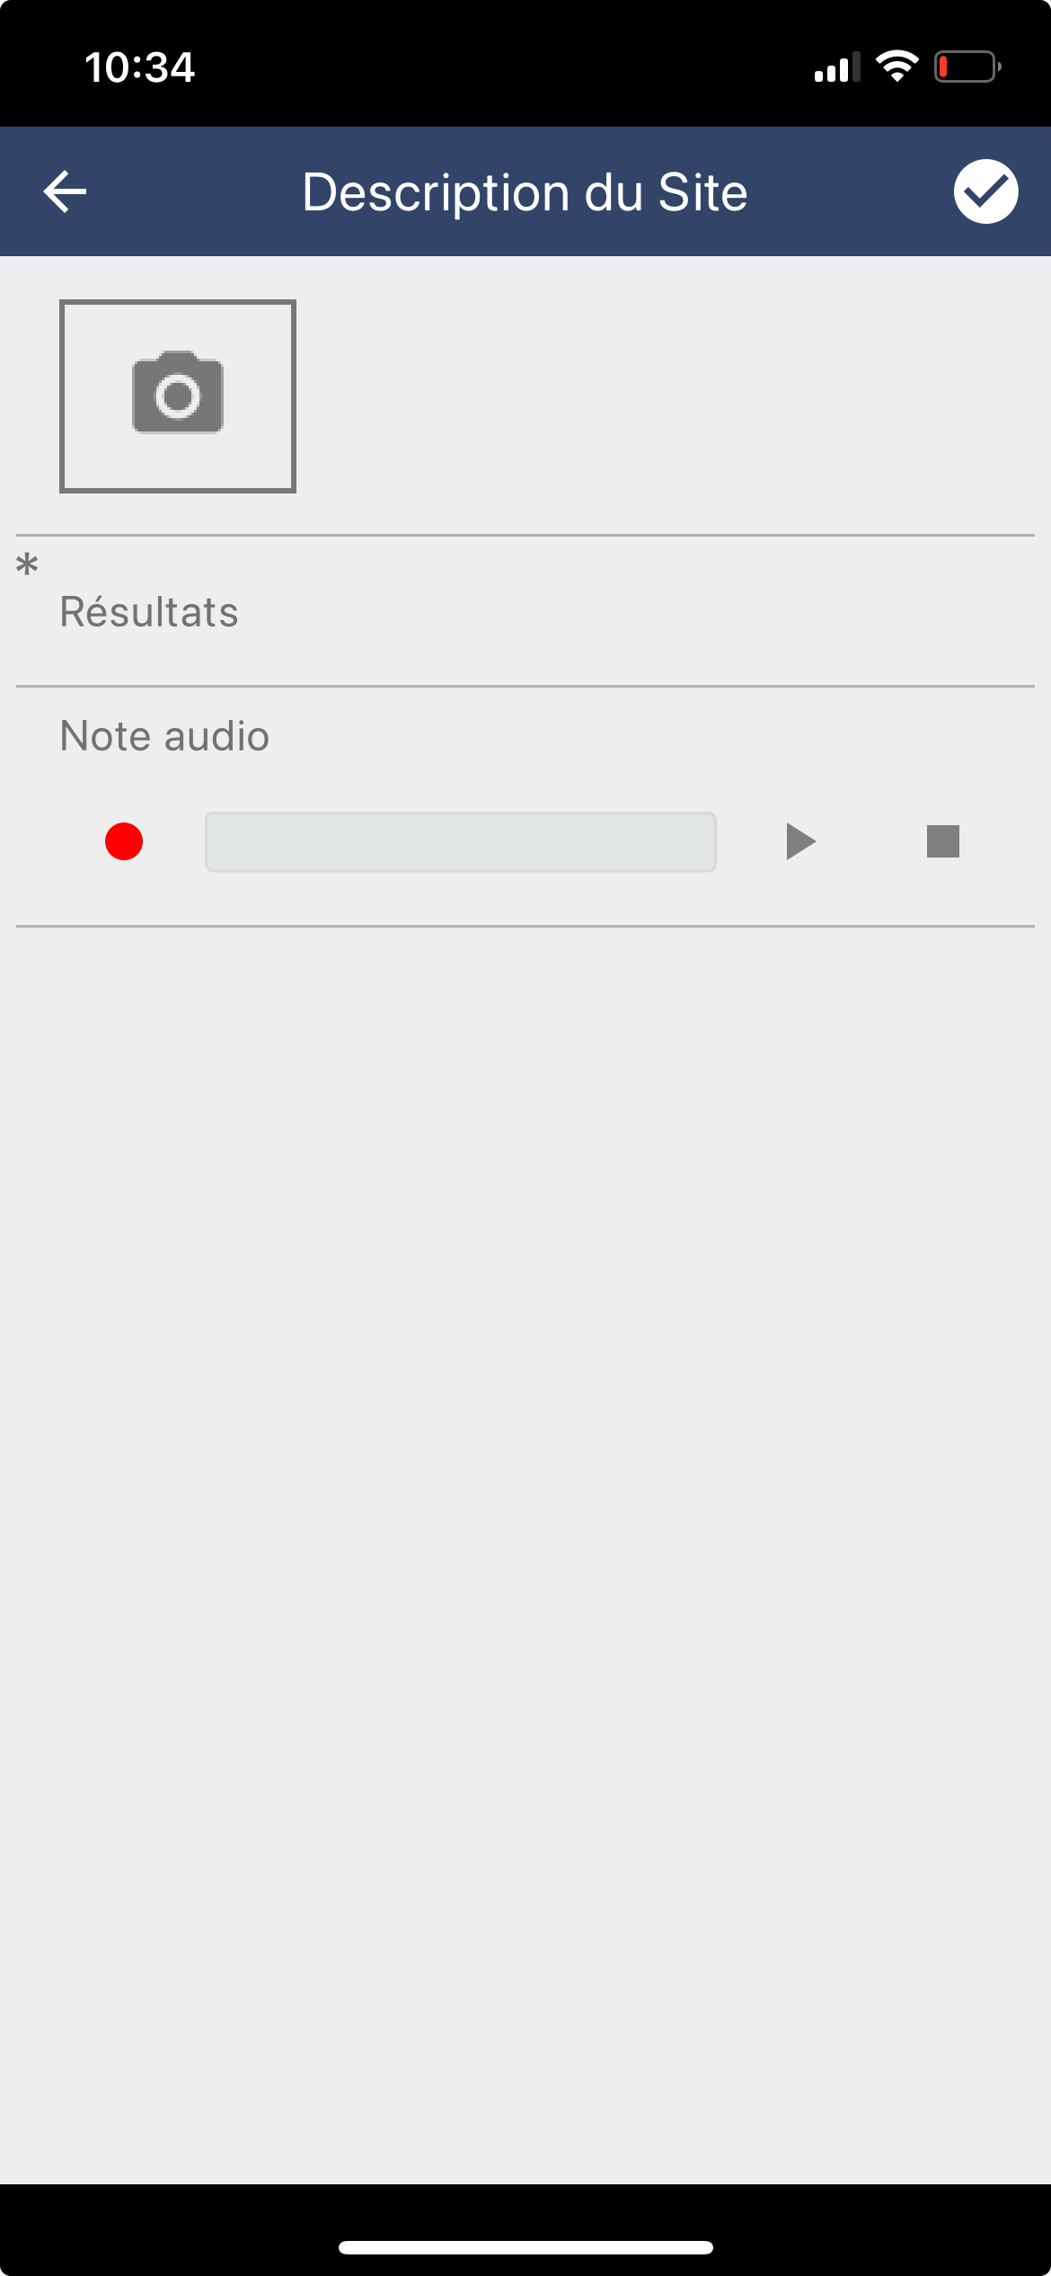
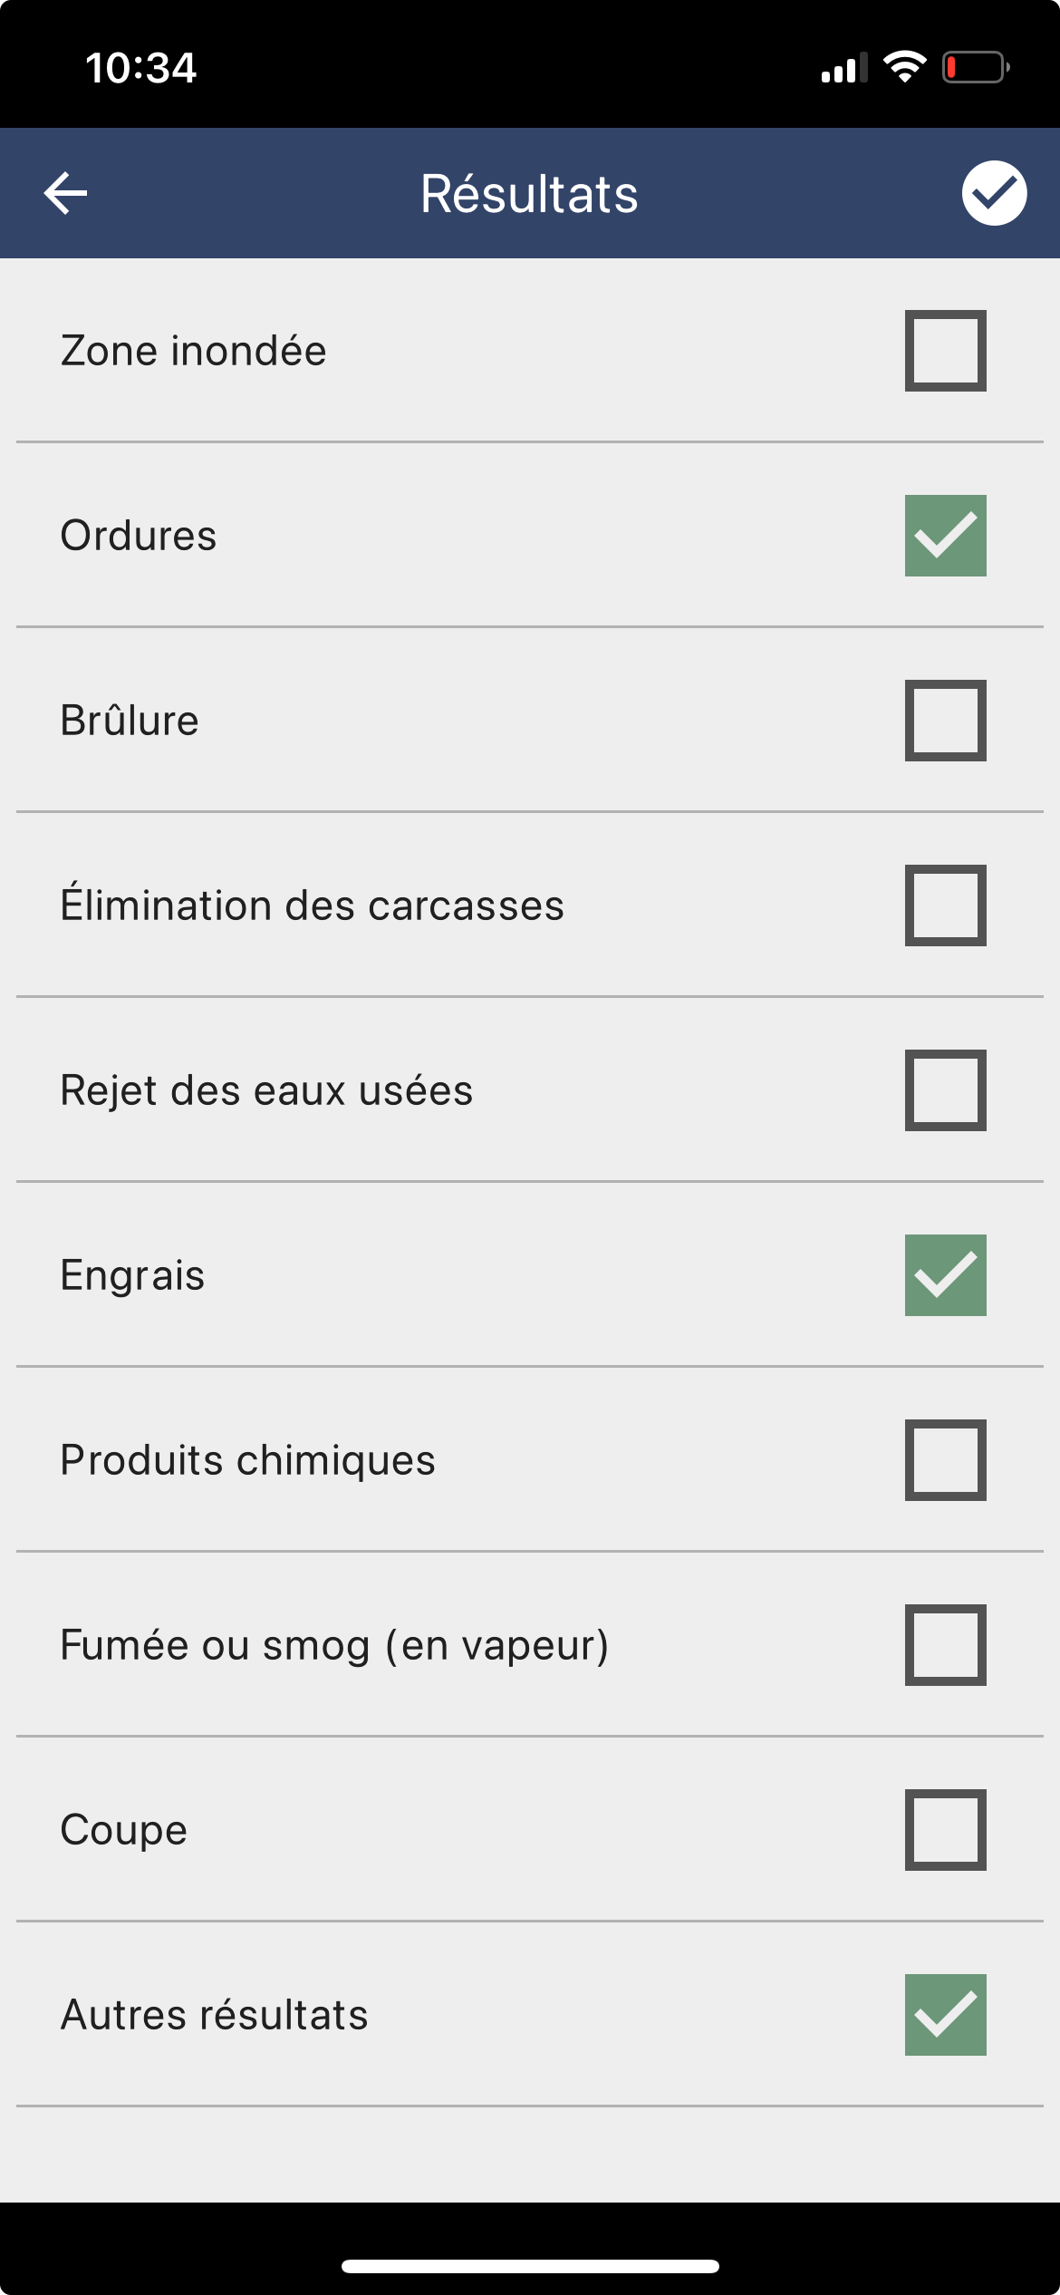
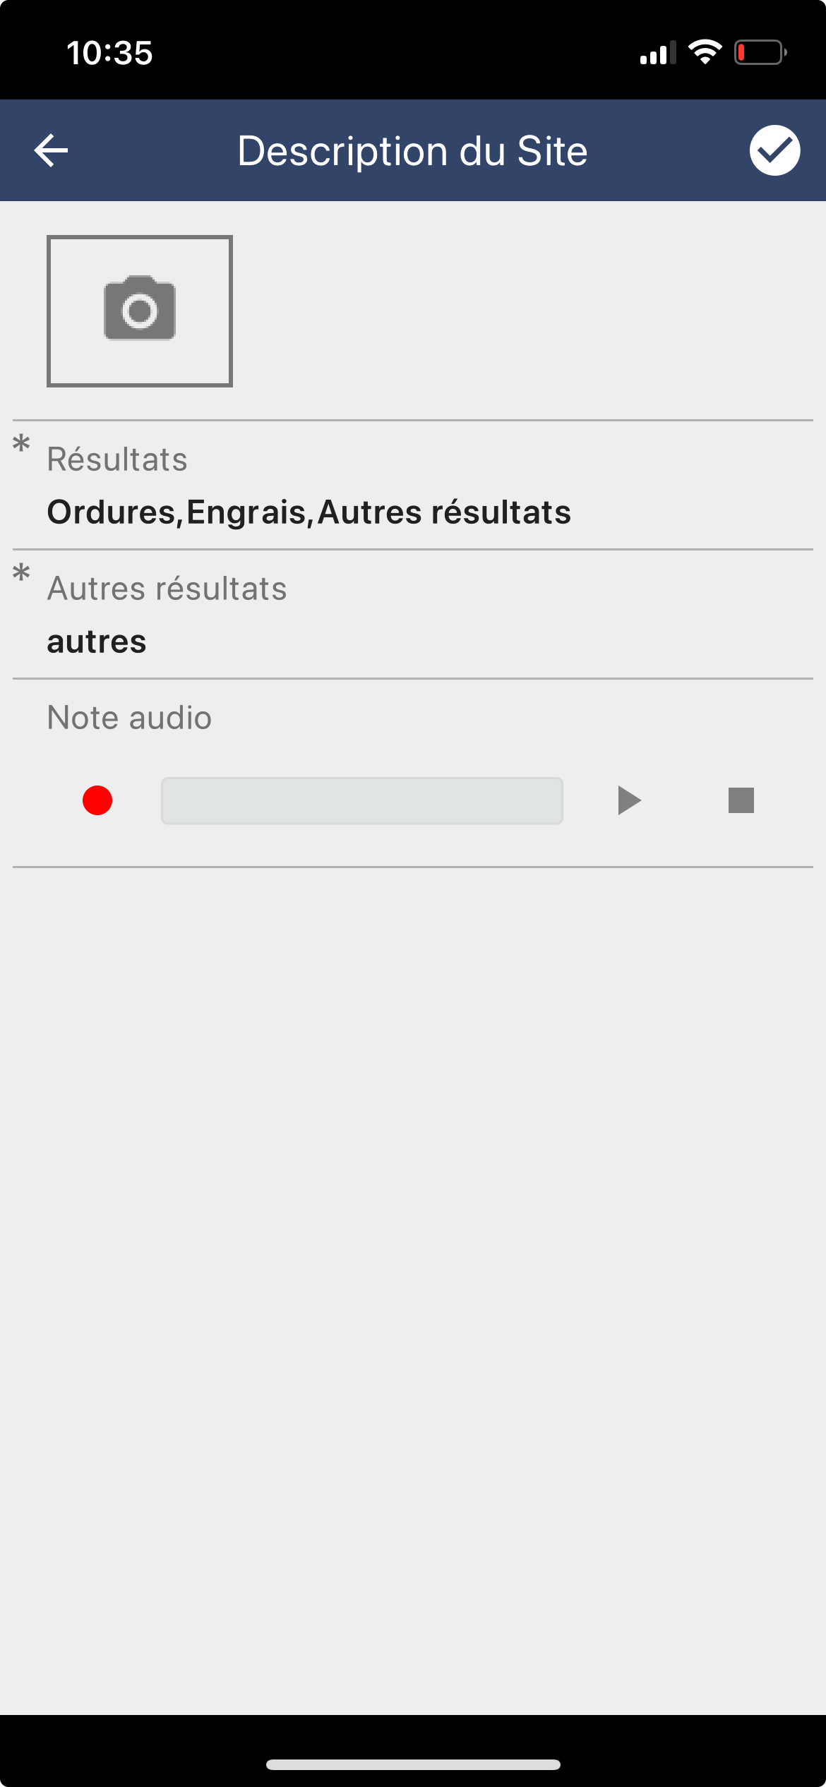

Slide 47
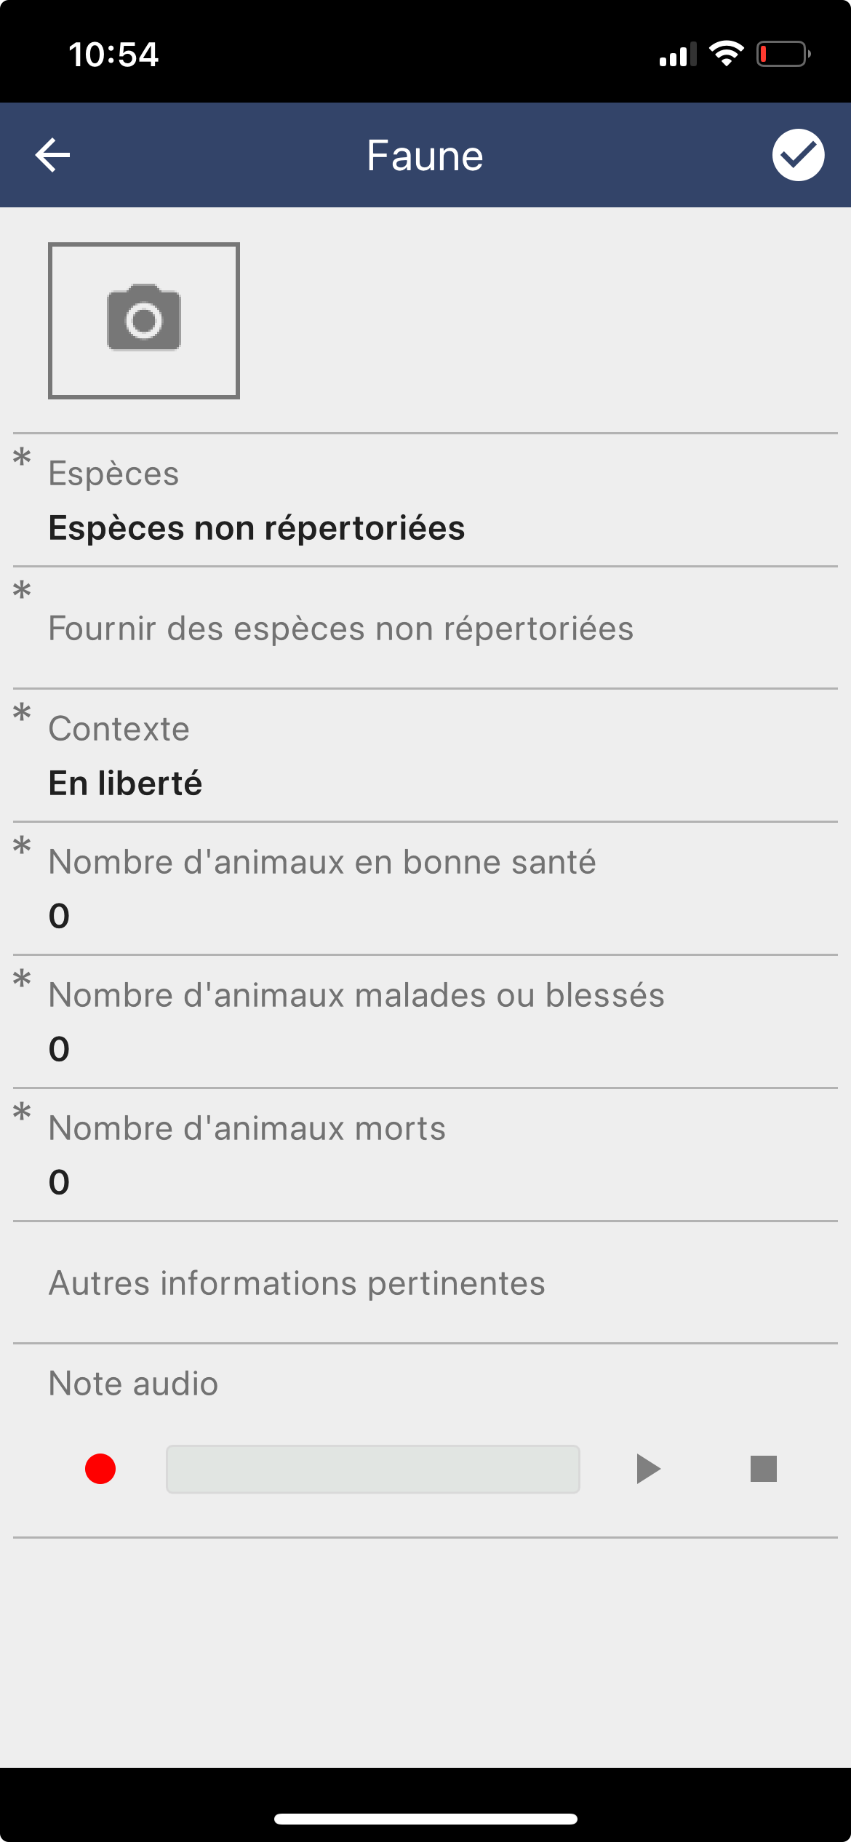

Slide 48
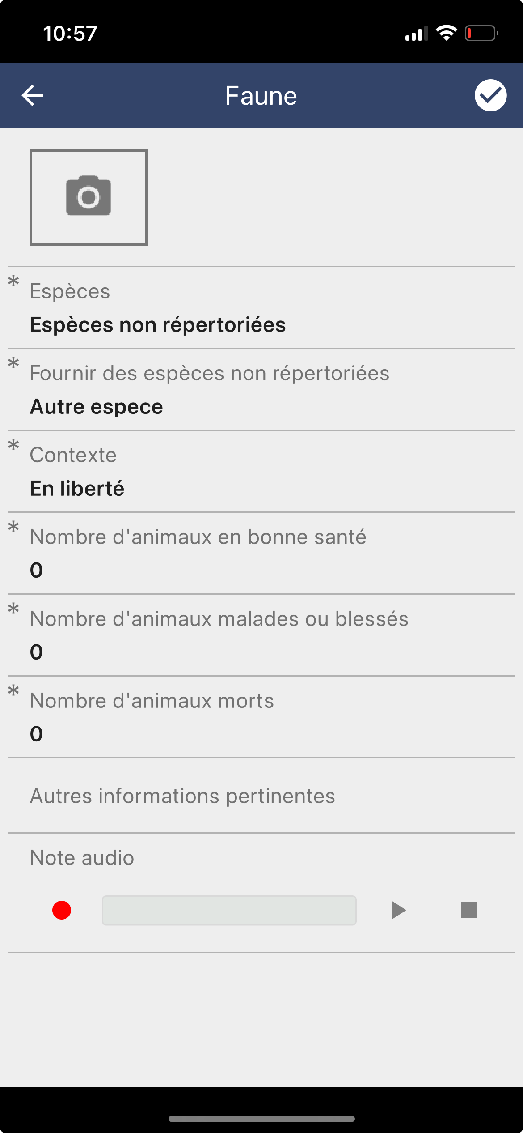

Slide 50


Slide 51




Slide 52





Slide 53


Slide 54


Slide 55


Slide 56



Slide 57


Slide 58


Slide 59
KHMER

Slide 60
Manual and Dictionary SMART for Health – Rangers:
វចនានុក្រមរបស់កម្មវិធី SMART សម្រាប់សុខភាពសត្វ - add rangers translation

Slide 61
SMART Incident
SMART Incident
SMART Observation
SMART Observation
SMART Observation
SMART Observation
SMART Patrol
SMART Observation

Slide 62
SMART Incident
SMART Observation
SMART Observation
SMART Observation

Slide 63
Wildlife Health Event
(SMART Incident)
សត្វព្
(SMART Category)
ສັດ
(SMART Category)
ប្រភេទសត្វស្រុកចិញ្ចឹម
(SMART Category)
ពណ៌នាអំពីទីតាំង
(SMART Category)
ສັດ
(SMART Category)
ຕົວຢ່າງ
(SMART Record within a SMART Category)
ຕົວຢ່າງ
(SMART Record within a SMART Category)

Slide 64


Slide 65
Carcasses found on the southern shore of a pond
Pesticide
Pollution
Sampled Duck
Waterfowl
Species
SMART Incident
ពណ៌នាអំពីទីតាំង
ສັດ ແລະ ຕົວຢ່າງCategory
សត្វព្ Category

Slide 66


Slide 67




Slide 68


Slide 71


Slide 72




Slide 73





Slide 74


Slide 75


Slide 76


Slide 77




Slide 78


Slide 79


Slide 80
Laotian

Slide 81
SMART Incident
SMART Incident
SMART Observation
SMART Observation
SMART Observation
SMART Observation
SMART Patrol
SMART Observation

Slide 82
SMART Incident
SMART Observation
SMART Observation
SMART Observation

Slide 83
Wildlife Health Event
(SMART Incident)
ສັດປ່າ
(SMART Category)
ສັດ
(SMART Category)
ສັດລ້ຽງ - ຊະນິດສັດບ້ານ
(SMART Category)
ອະທິບາຍສະຖານທີ່
(SMART Category)
ສັດ
(SMART Category)
ຕົວຢ່າງ
(SMART Record within a SMART Category)
ຕົວຢ່າງ
(SMART Record within a SMART Category)

Slide 84


Slide 85
Carcasses found on the southern shore of a pond
Pesticide
Pollution
Sampled Duck
Waterfowl
Species
SMART Incident
ອະທິບາຍສະຖານທີ່
ສັດ ແລະ ຕົວຢ່າງCategory
ສັດປ່າ Category

Slide 86


Slide 87




Slide 88


Slide 91


Slide 92




Slide 93





Slide 94


Slide 95



Slide 96


Slide 97



Slide 98


Slide 99


